Slide 1



Let's GoFrame
郭强
腾讯科技
高级工程师

Slide 2

框架介绍
01
框架基础设计
02
工程开发设计
03
部分功能特性
04
实战演示
05
目 录
06
Q&A

Slide 3
框架介绍
项目初心
荣誉、用户、贡献
她能帮您做什么？
框架介绍

Slide 4

框架介绍
GoFrame是一款模块化、高性能、企业级的Go基础开发框架。如果您想使用Golang开发一个业务型项目，无论是小型还是中大型项目，GoFrame都是您的不二之选。如果您想开发一个Golang组件库，GoFrame提供开箱即用、丰富强大的基础组件库也能助您的工作事半功倍。goframe.org
模块化、松耦合设计
组件丰富、开箱即用
简洁易用、文档详尽
接口化、高扩展性设计
全链路跟踪特性
全错误堆栈特性
接口化的错误码支持
自研的强大ORM组件
强大的工程设计规范
配套开发工具，自动化代码生成
支持OpenTelemetry可观测性标准
全自动化生成OpenAPIV3标准接口文档
完善的本地中文化支持
设计为团队及企业使用
特点：
协议：
GoFrame 使用非常友好的 MIT 开源协议进行发布，永久100%开源免费。

Slide 5
项目初心
GoFrame的初心是解决Golang项目工程化问题，终极目标是提高业务项目开发维护效率，使业务团队将精力聚焦业务逻辑本身。她致力于建立一款由开源社区驱动的，满足高效、严谨、易使用、易维护特征的Golang开发框架，通过开源社区的形式让更多的人参与进来共同完善，将通用核心的基础组件从业务中解耦出来统一维护，而不用每个企业和团队都单独创建并维护重复性的轮子。
工程化建设
统一框架
核心组件
项目架构
设计模式
开发规范
开发文档
开发工具
……

Slide 6
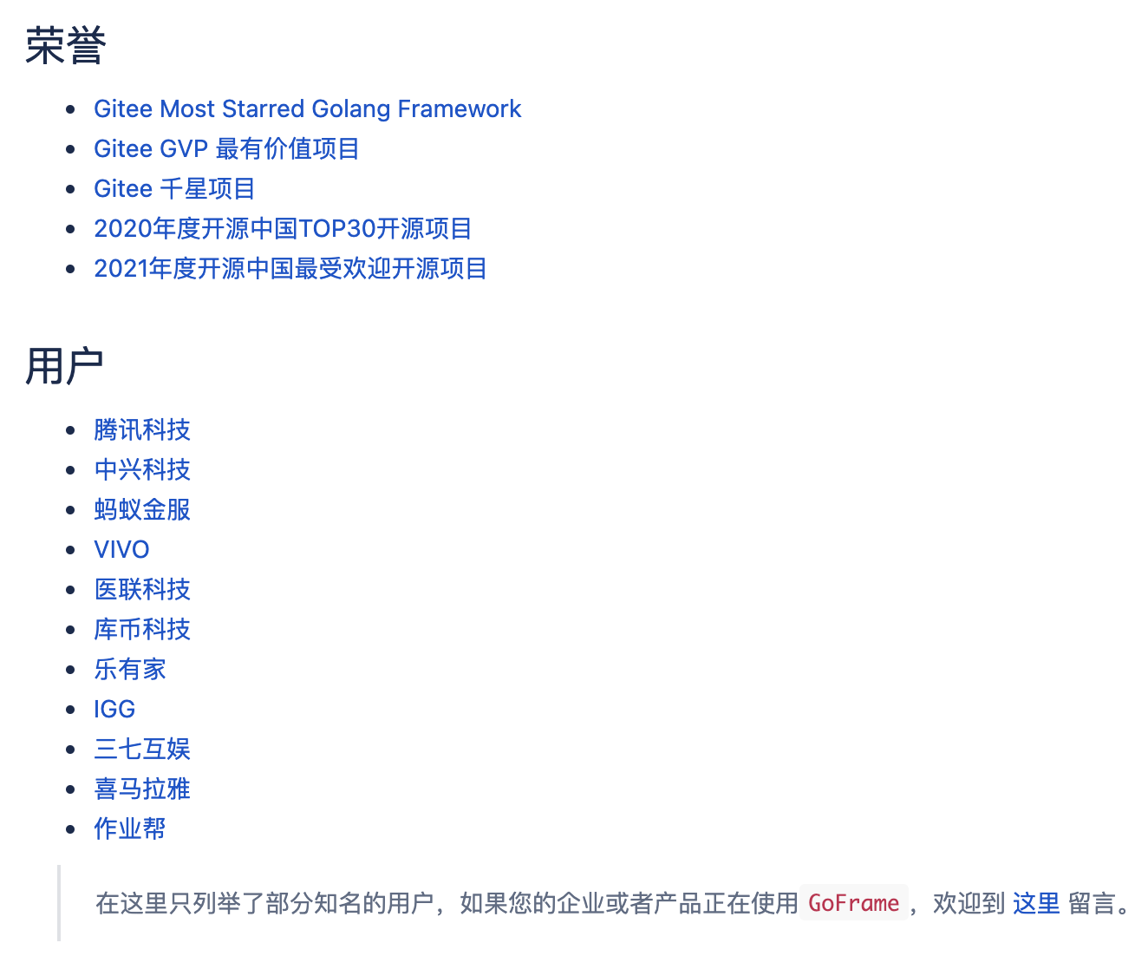

荣誉、用户、贡献

Slide 7
她能帮您做什么？
丰富完善的开发文档，降低团队的接入及维护成本，特别适合团队接入，以及其他开发语言转Golang
开箱即用的基础组件，使得团队不用反复创造和维护重复性的轮子，充分将精力聚焦到业务本身
简便化、自动化的组件设计，使得团队开发维护效率更加高效，快速响应业务需求变化
面向接口化的核心组件设计，框架组件具有极高的可扩展性，方便团队自定义功能扩展
实战化的工程设计及开发工具，使得团队编写更加可靠、安全、规范的项目代码，并采用工具化落地规范
工具化实现自动化的代码生成，尽可能将可复用的逻辑进行代码生成，而不是拷贝粘贴，提高开发效率
自动化的接口文档生成，充分保障接口代码与文档同步维护，内置支持OpenAPIv3标准及SwaggerUI展示
支持OpenTelemetry标准，使得接入项目自带强大的可观测特性，提高项目的问题定位及运维效率
支持全链路跟踪特性，使得在服务间定位问题更加高效，特别是微服务架构的必备特性
统一错误处理及全错误堆栈特性，使得在复杂项目内部定位问题更加高效
等等....

Slide 8
模块化设计
统一框架设计
接口化与泛型设计
框架基础设计

Slide 9
模块化设计
模块也称作组件，是软件系统中可复用的功能逻辑封装单位。
在不同的软件架构层次，模块的概念会有些不太一样。
在开发框架层面，模块是某一类功能逻辑的最小封装单位。
在Golang代码层面中，我们也可以将package称作模块。
什么是模块？
软件进行模块化设计的目的，
是为了使得软件功能逻辑尽可能的解耦和复用，
终极目标也是为了保证软件开发维护的效率和质量。
模块化的目标？

Slide 10
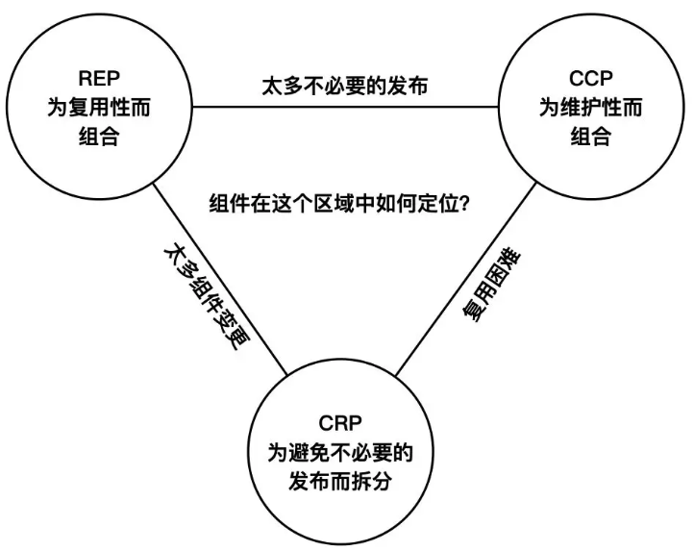
模块化设计-聚合原则
REP 发布等同原则 (Release/Reuse Equivalency Principle)
软件复用的最小粒度应等同于其发布的最小粒度。
CCP 共同闭包原则 (Common Closure Principle)
为了相同目的而同时修改的类，应该放在同一个模块中。对大部分应用程序而言，可维护性的重要性远远大于可复用性，由同一个原因引起的代码修改，最好在同一个模块中，如果分散在多个模块中，那么开发、提交、部署的成本都会上升。
CRP 共同复用原则 (Common Reuse Principle)
不要强迫一个模块依赖它不需要的东西。
模块聚合原则竞争关系张力图

Slide 11
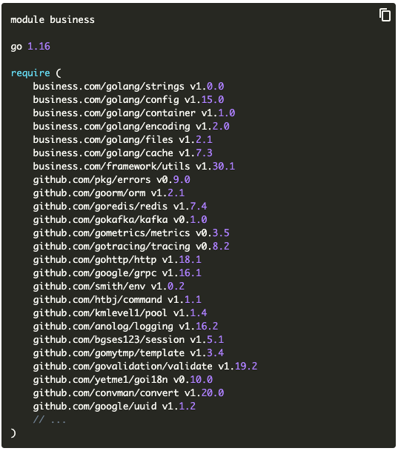
模块化设计-单仓包设计
痛点：
实现相同功能逻辑的模块百花齐放，选择成本过高
项目依赖的模块过多，项目整体的稳定性会受到影响
项目依赖的模块过多，无从下手是否应当升级模块版本
各个模块孤立设计，单独看待每个模块可替换性很高，开发体系难以建立，开发规范难以统一

Slide 12
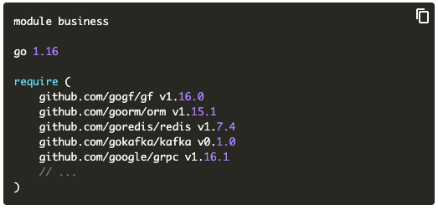
模块化设计-模块聚合设计
框架核心维护较全面的通用基础模块，降低基础模块选择成本
我们只需要维护一个统一的框架版本，而不是数十个模块版本
我们只需要了解一个框架的内容变化，而不是数十个模块的内容变化
升级的时候只需要升级一个框架版本，而不是数十个模块版本的升级
减轻心智负担，提高模块可维护性，更容易保证各业务项目的模块版本一致性
改进：
Notes:
最主要的一点，框架的模块设计也会充分考虑稳定性因素，仅会将一些通用性的核心模块按照CCP进行管理，并不会包含特定业务的逻辑封装，因为涉及到特定业务的功能逻辑实现将会为框架模块带来更多的不稳定变化。
在保证一定的稳定性前提下，模块的版本发布按照框架统一的迭代开发计划进行，除了必要的hot fix之外，版本发布设置有固定的时间窗口，以保证框架核心的稳定性。因此，框架通过模块聚合的方式进行版本管理，不仅没有增加框架的版本发布频次，反而降低了框架的版本发布频次，使得框架中的模块版本更加稳定。

Slide 13


统一框架设计
Notes:
软件行业和建筑行业比较像，如果说我们的产品是一栋高楼大厦，那么程序代码就是建筑高楼的砖坯（我们每天的工作就像是在不停"搬砖"）。如果说软件架构是高屋建瓴，那么程序代码是软件架构能够准确落地的关键构成。
程序代码如此重要，那么开发框架的重要性不言而喻。开发框架着力于代码层面，解决通用性的技术问题，目的是使得开发人员能够将精力关注于业务本身、辅助软件架构能够快速响应业务变化、提高软件的整体开发和维护效率。

Slide 14
统一框架设计-技术体系化
这里的体系化是指微观层面的代码开发框架自顶向下统一设计，使得整个框架的设计思想是一体的，而不是分散的。
体系化更关注的是框架整体战斗力，而不是每个模块本身。
自顶向下设计，保证框架各个组件高效的组织协调性，避免重复功能逻辑，提高执行效率和易用性。
自顶向下设计，保证框架各个组件的设计思想及风格高度一致，使得开发者能够快速学习和认知框架行为，降低接入成本、提高维护效率。
GoFrame是一支纪律性、凝聚力和战斗力极强的"正规军"，而不是"东拼西凑"的"散兵游勇"。
Cache
ORM
Server
I18N
Configure
Converting
Container
Errors
Validater
Logging

Slide 15
统一框架设计-开发规范化
开发规范化
统一的框架设计，将会使得所有的业务项目按照统一的代码设计进行编码，形成统一的开发规范。同时，框架的开发工具链也会使得开发规范更容易快速推广和落地实施。

Slide 16


统一框架设计-组件统一化
痛点：
实现相同功能逻辑的模块百花齐放，选择成本增加
项目依赖的模块过多，项目整体的稳定性会受到影响
项目依赖的模块过多，项目无从下手是否应当升级这些模块版本
各个模块孤立设计，单独看待每个模块可替换性很高，开发体系难以建立，开发规范难以统一
改进：
框架核心维护较全面的通用基础模块，降低基础模块选择成本
我们只需要维护一个统一的框架版本，而不是数十个模块版本
我们只需要了解一个框架的内容变化，而不是数十个模块的内容变化
升级的时候只需要升级一个框架版本，而不是数十个模块版本的升级
统一的模块化设计可以减少不必要的逻辑实现，提高模块性能及易用性
减轻开发人员的心智负担，提高模块可维护性，更容易保证各业务项目的模块版本一致性
Logger A
Logger B
Logger C
Logger D
……
Server A
Server B
Server C
Server D
……

Slide 17
统一框架设计-解决方案沉淀
发现问题
分析问题
基于统一的开发框架，更容易形成解决方案沉淀，企业与社区形成良性循环。
解决方案的沉淀优先采用工具以及代码形式，而不是文档。
统一框架
方案沉淀
解决问题

Slide 18
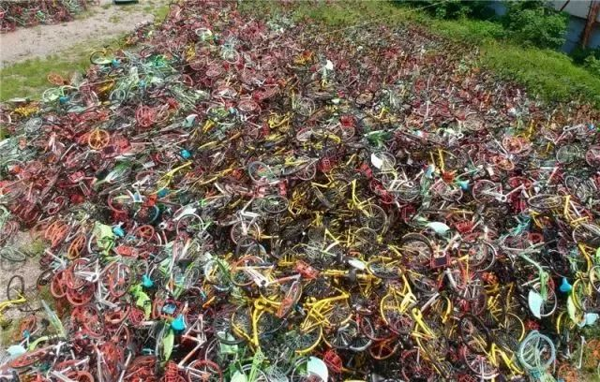
统一框架设计-避免资源浪费
当每个团队都在试图自己创造轮子时，不仅无法形成统一的开发规范，而且会出现非常多的资源浪费。
让项目组把精力更多的投入到业务中，相信这是大多数技术公司的共识。使用统一的开发架构，可以把共性的技术问题提炼出来，并形成通用的解决方案。避免每个项目都独自去解决遇到的各种各样的技术难题，有效的把精力释放出来。

Slide 19
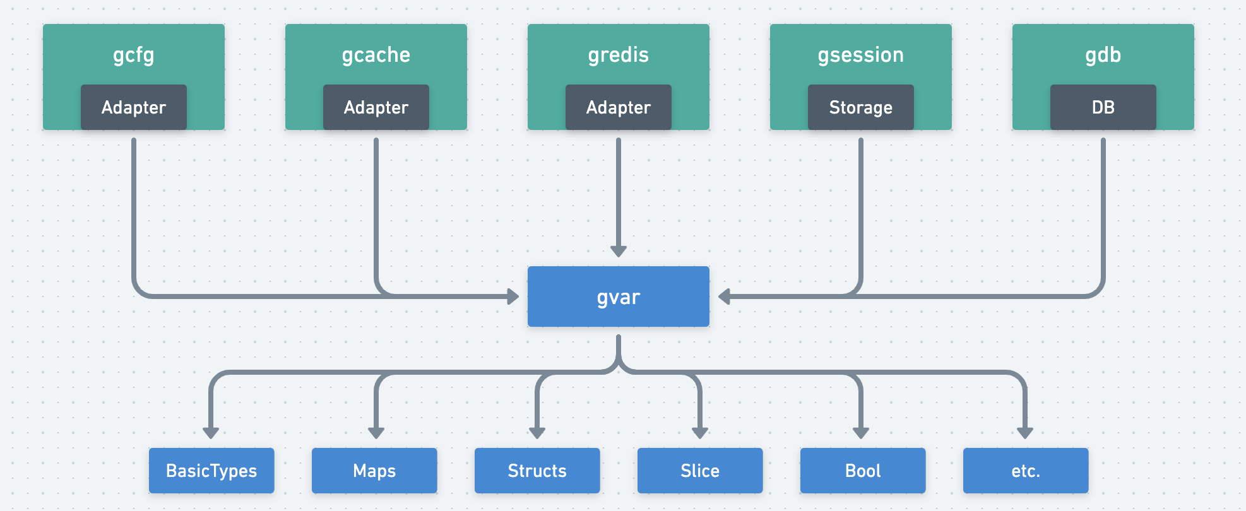
接口化与泛型设计-组件接口化
接口化是更高层次的抽象。框架组件的设计尽可能使用了接口化，而不是尽可能提供具体实现。接口化设计的最大的好处，是允许使用者自定义实现，来替换组件底层的接口层，以实现很强的灵活性和扩展性。

Slide 20
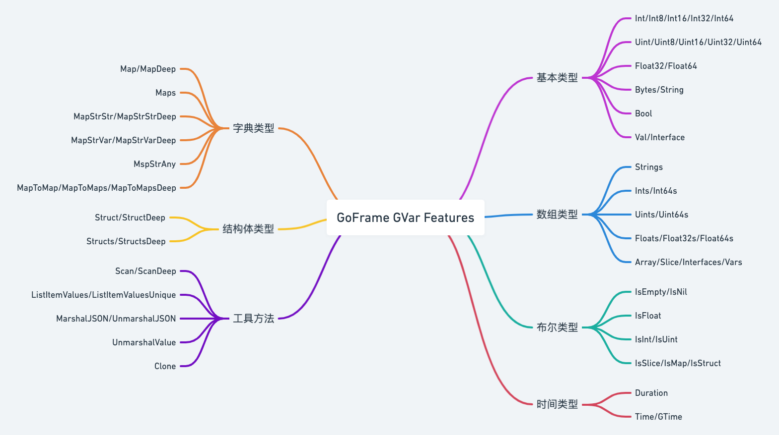
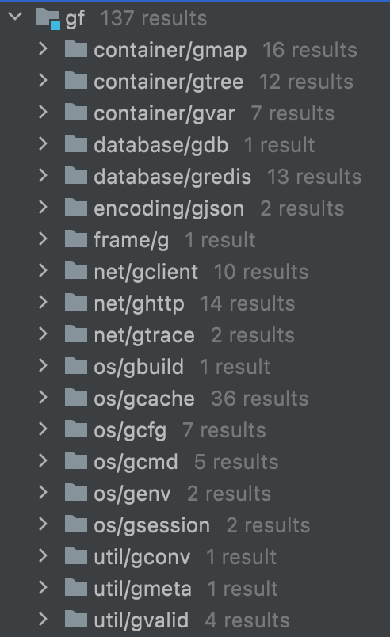
接口化与泛型设计-运行时泛型
gvar是一种运行时泛型实现，以较小的运行时开销提高开发便捷性以及研发效率，支持各种内置的数据类型转换，并且该类型支持并发安全开关。
框架目前有这些组件内置支持了泛型

Slide 21
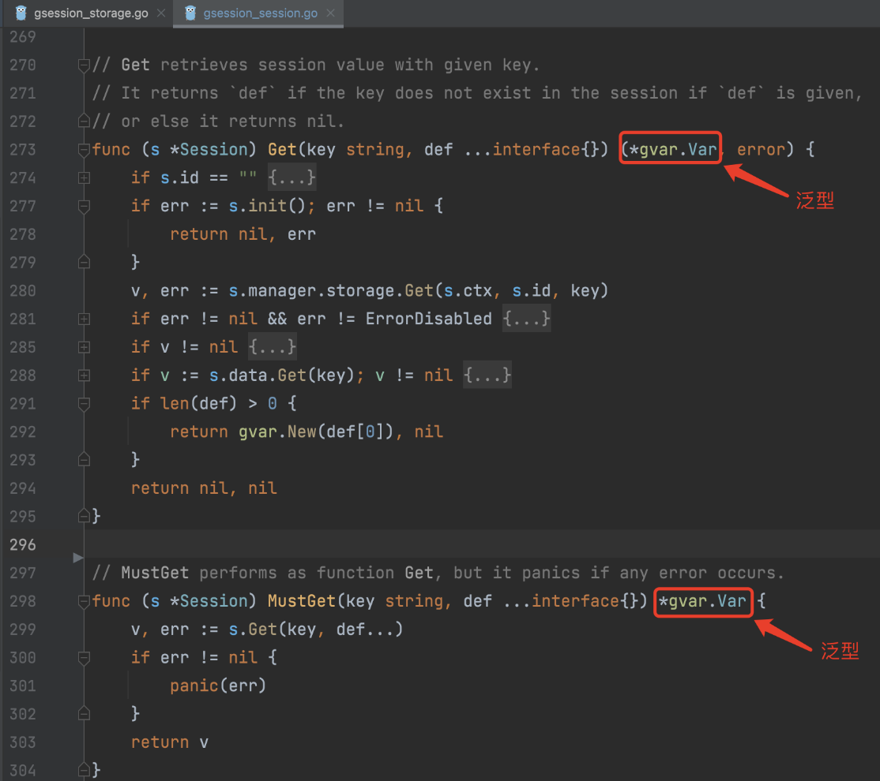
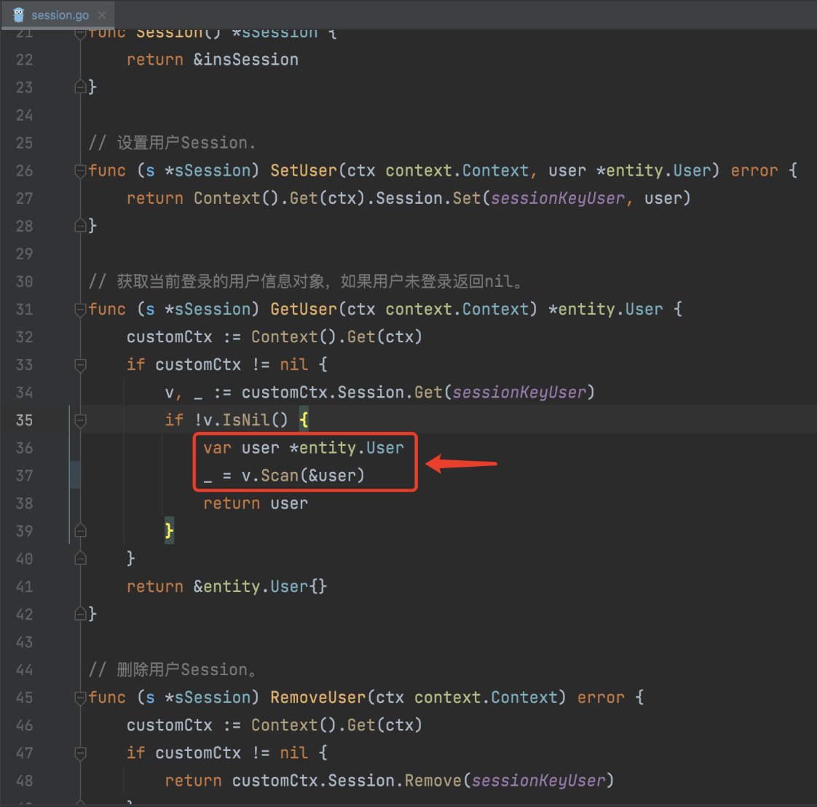
接口化与泛型设计-泛型使用示例

Slide 22
代码分层设计
工程目录设计
对象封装设计
结构化编程设计
DAO对象封装设计
工程开发设计

Slide 23
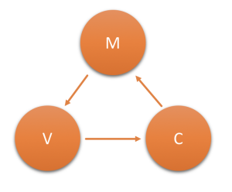
代码分层设计-经典MVC
痛点：
视图展示与数据操作方式的进一步剥离，特别是移动端的发展，前端MVVM框架的发展，我们大多数场景下已不再需要服务端渲染View
Model层级的代码既维护着数据，也封装着业务逻辑，随着业务逻辑变得越来越复杂，这一层功能逻辑会变得越来越臃肿不易维护
Controller和Model的职责边界模糊，对于开发人员写好代码的要求会比较高
经典MVC模式

Slide 24
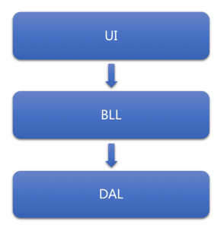
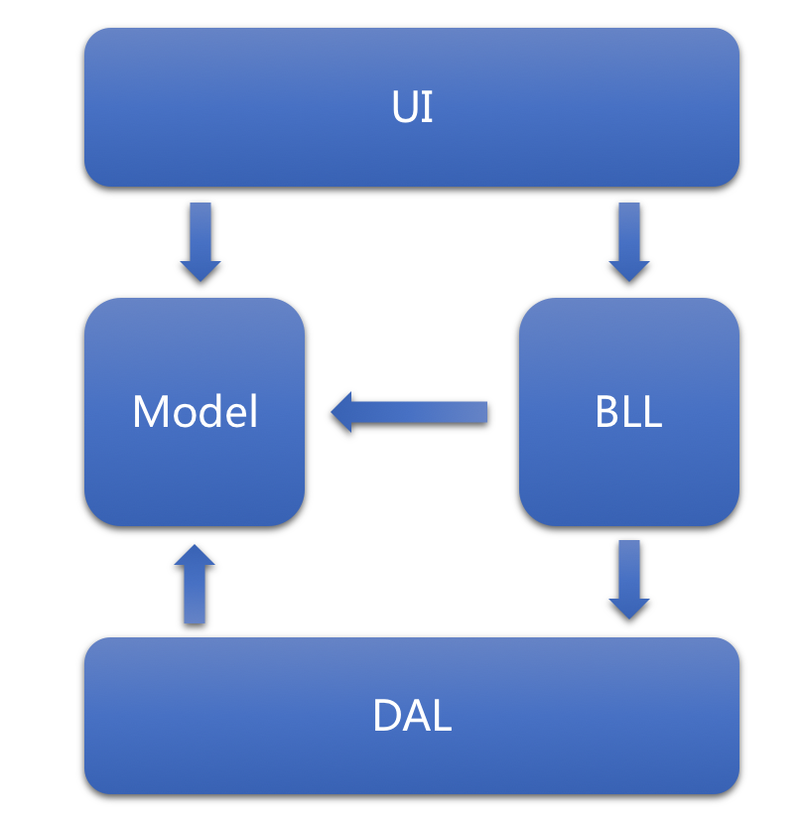
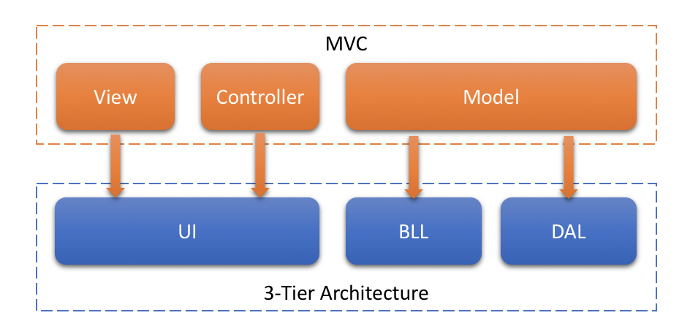
代码分层设计-三层架构模式
表示层 - UI
位于三层构架的最上层，与用户直接接触，主要是B/S中的 WEB页面，也可以是API接口。
业务逻辑层 - BLL
对具体问题进行逻辑判断与执行操作。
数据访问层 - DAL
实现数据的增删改查等操作，并将操作结果反馈到业务逻辑层BLL。
模型定义层 - Model
也常用Entity实体对象来表示，主要用于数据库表的映射对象。

Slide 25
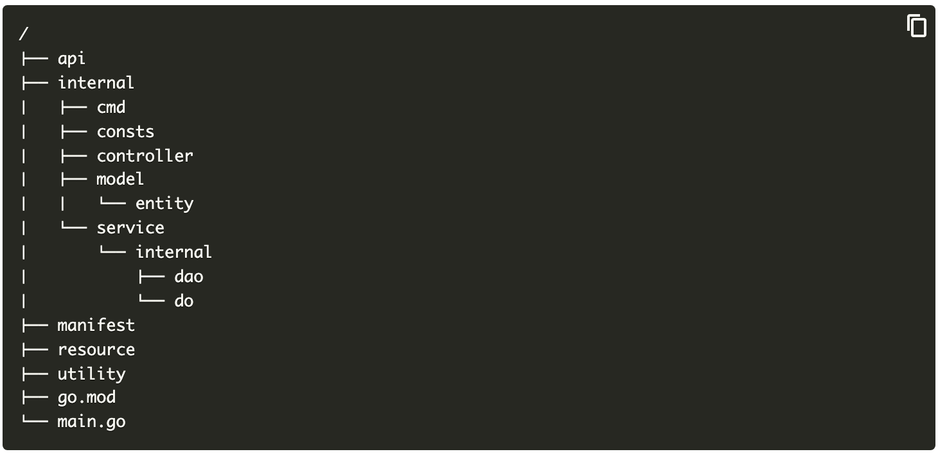
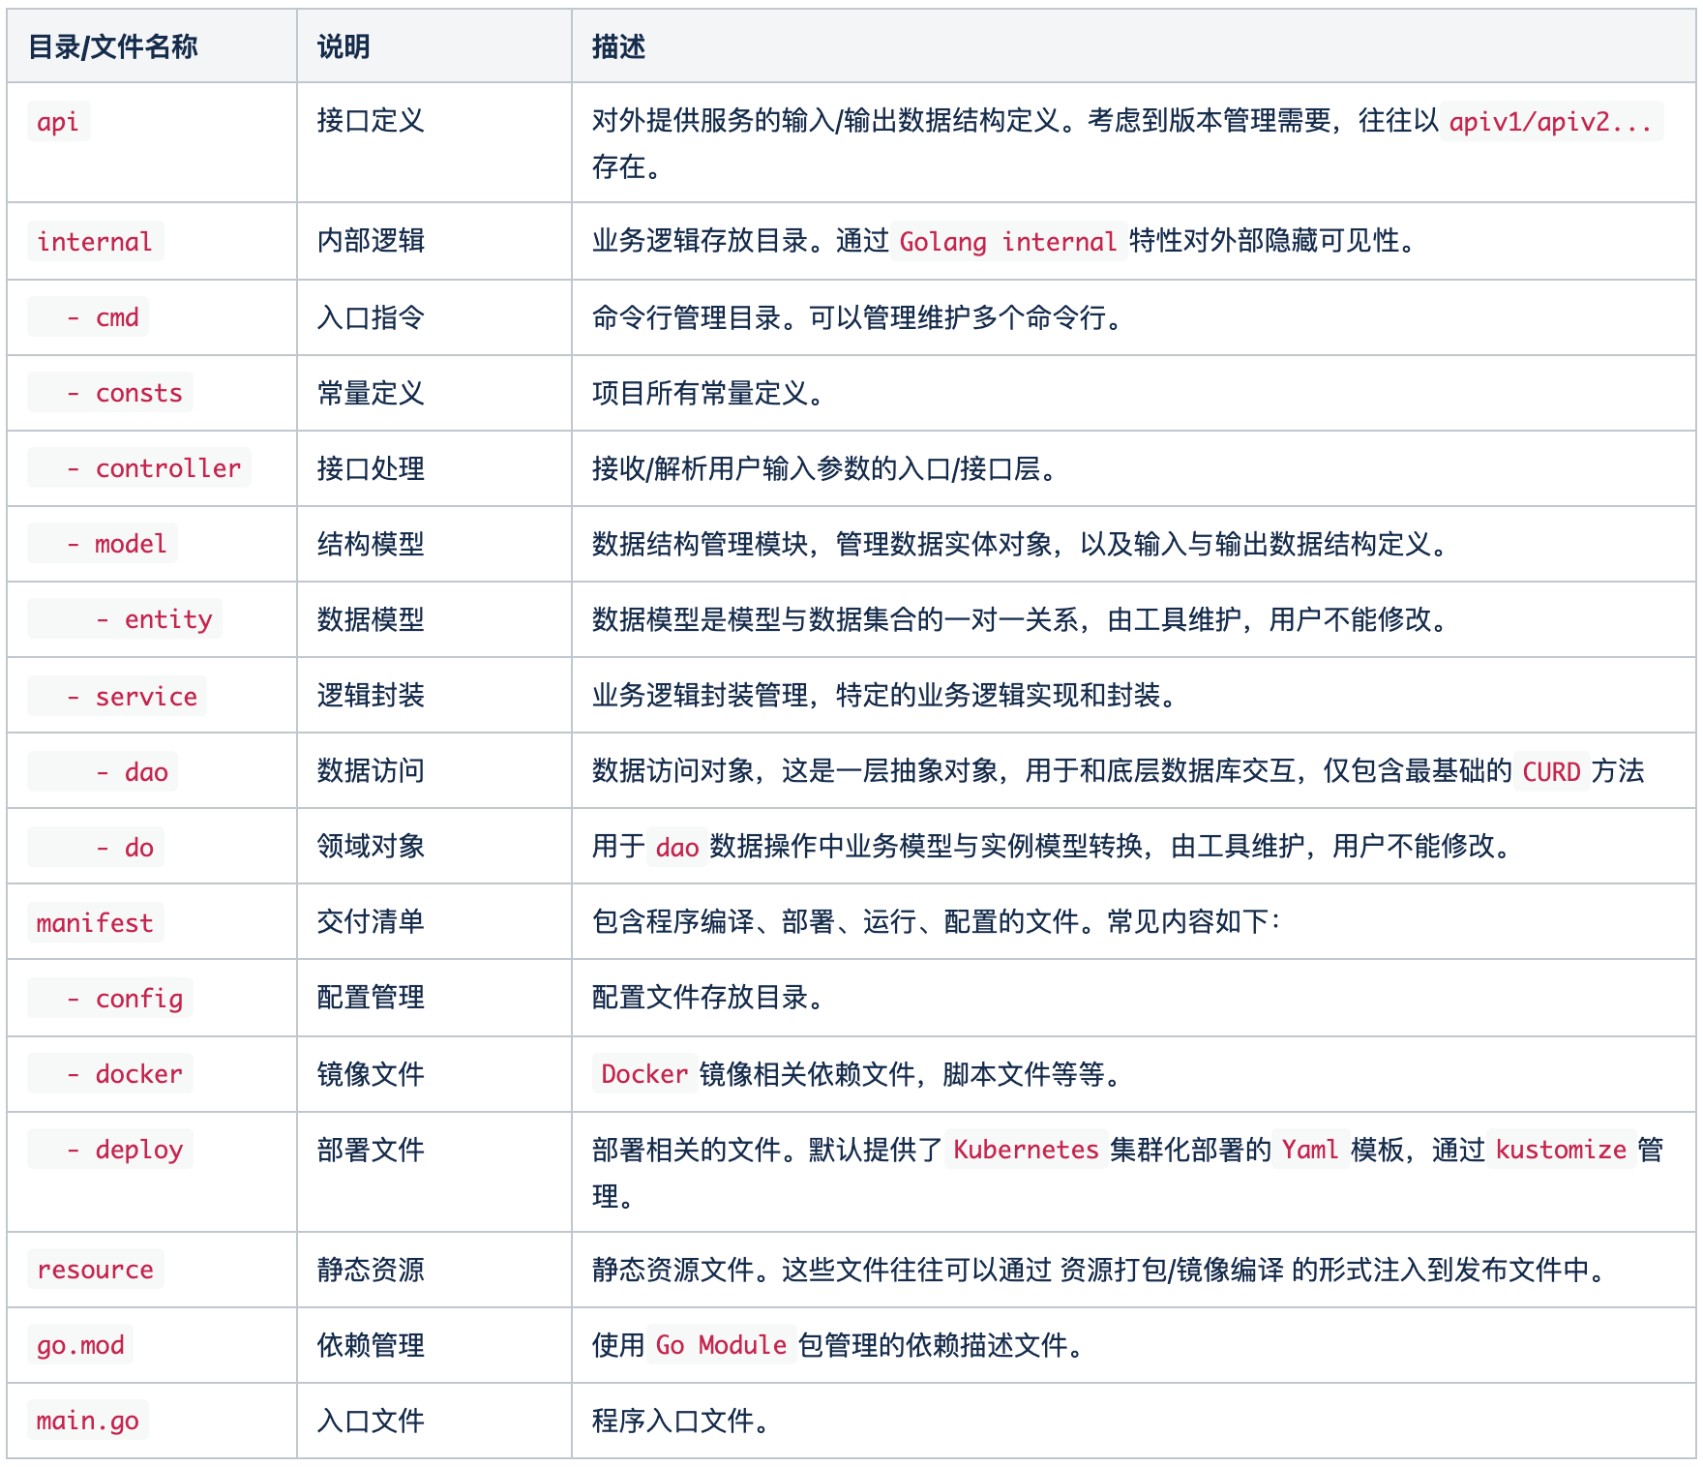
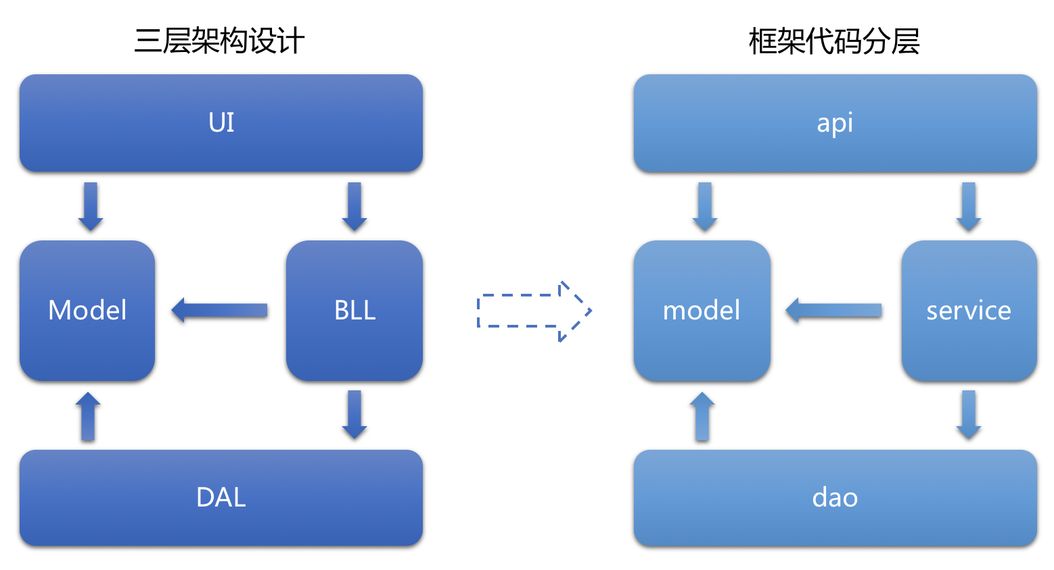
工程目录设计-概要

Slide 26
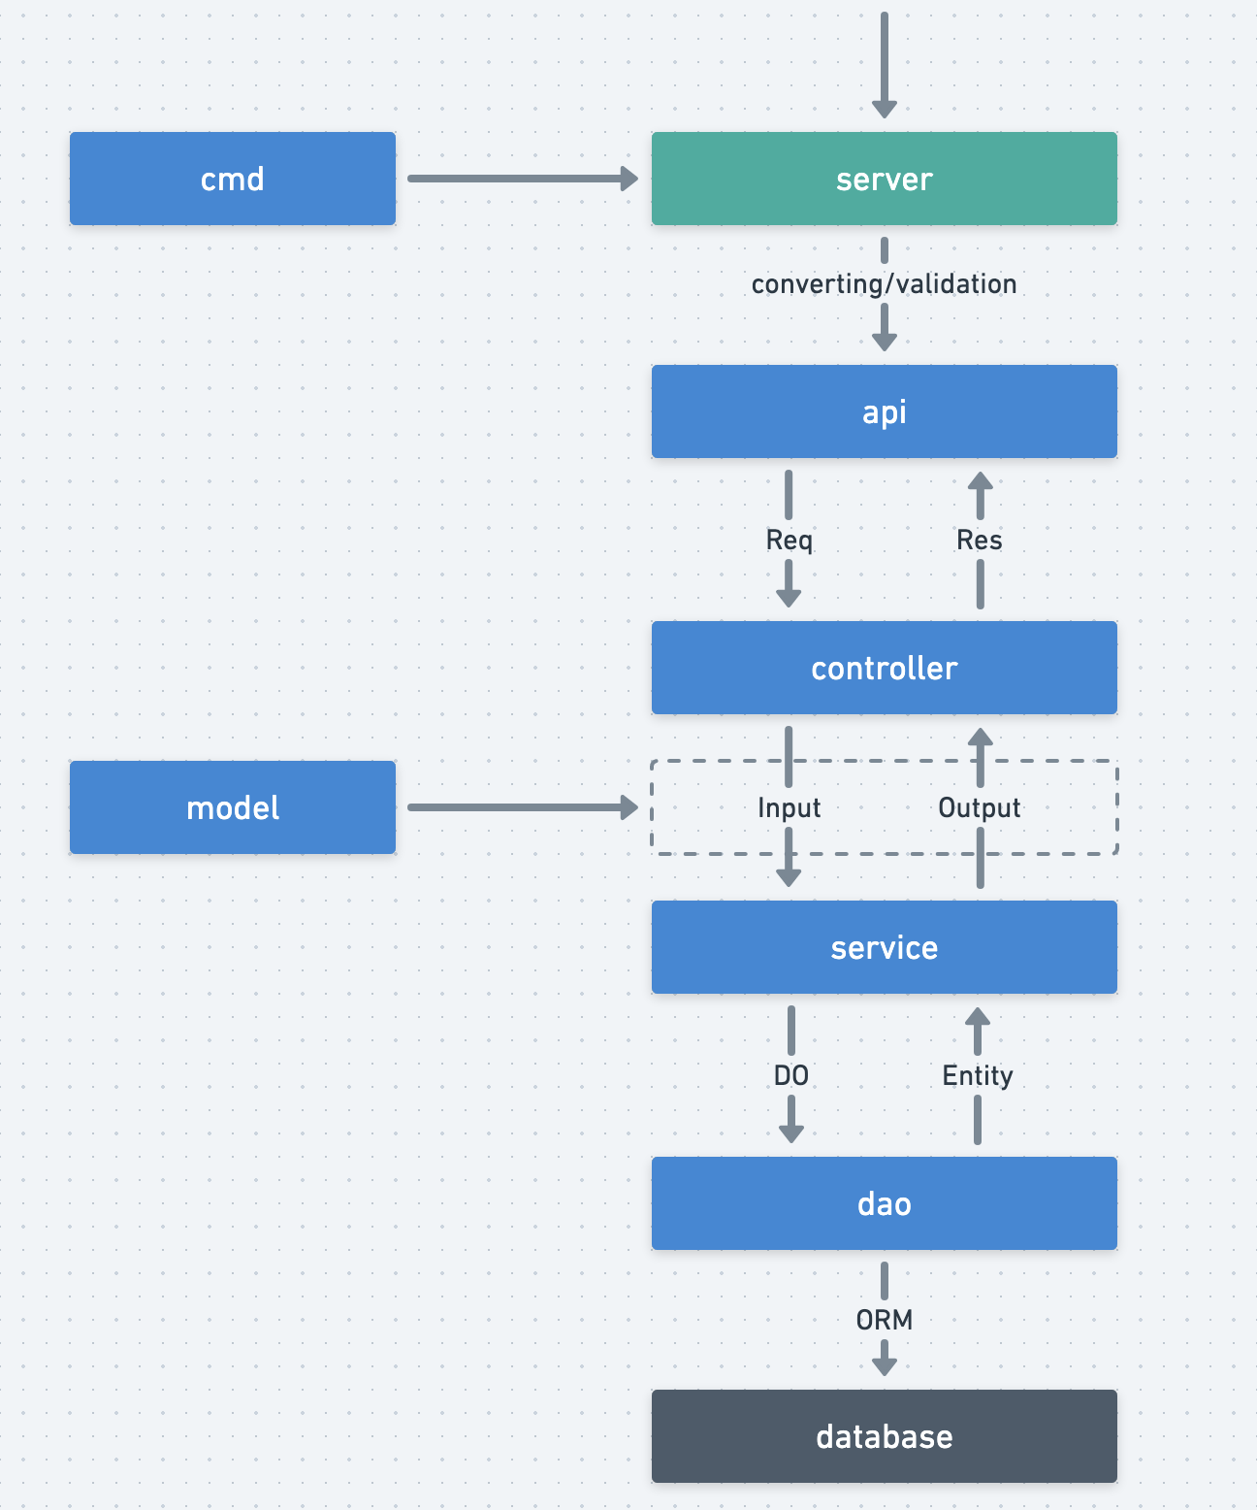
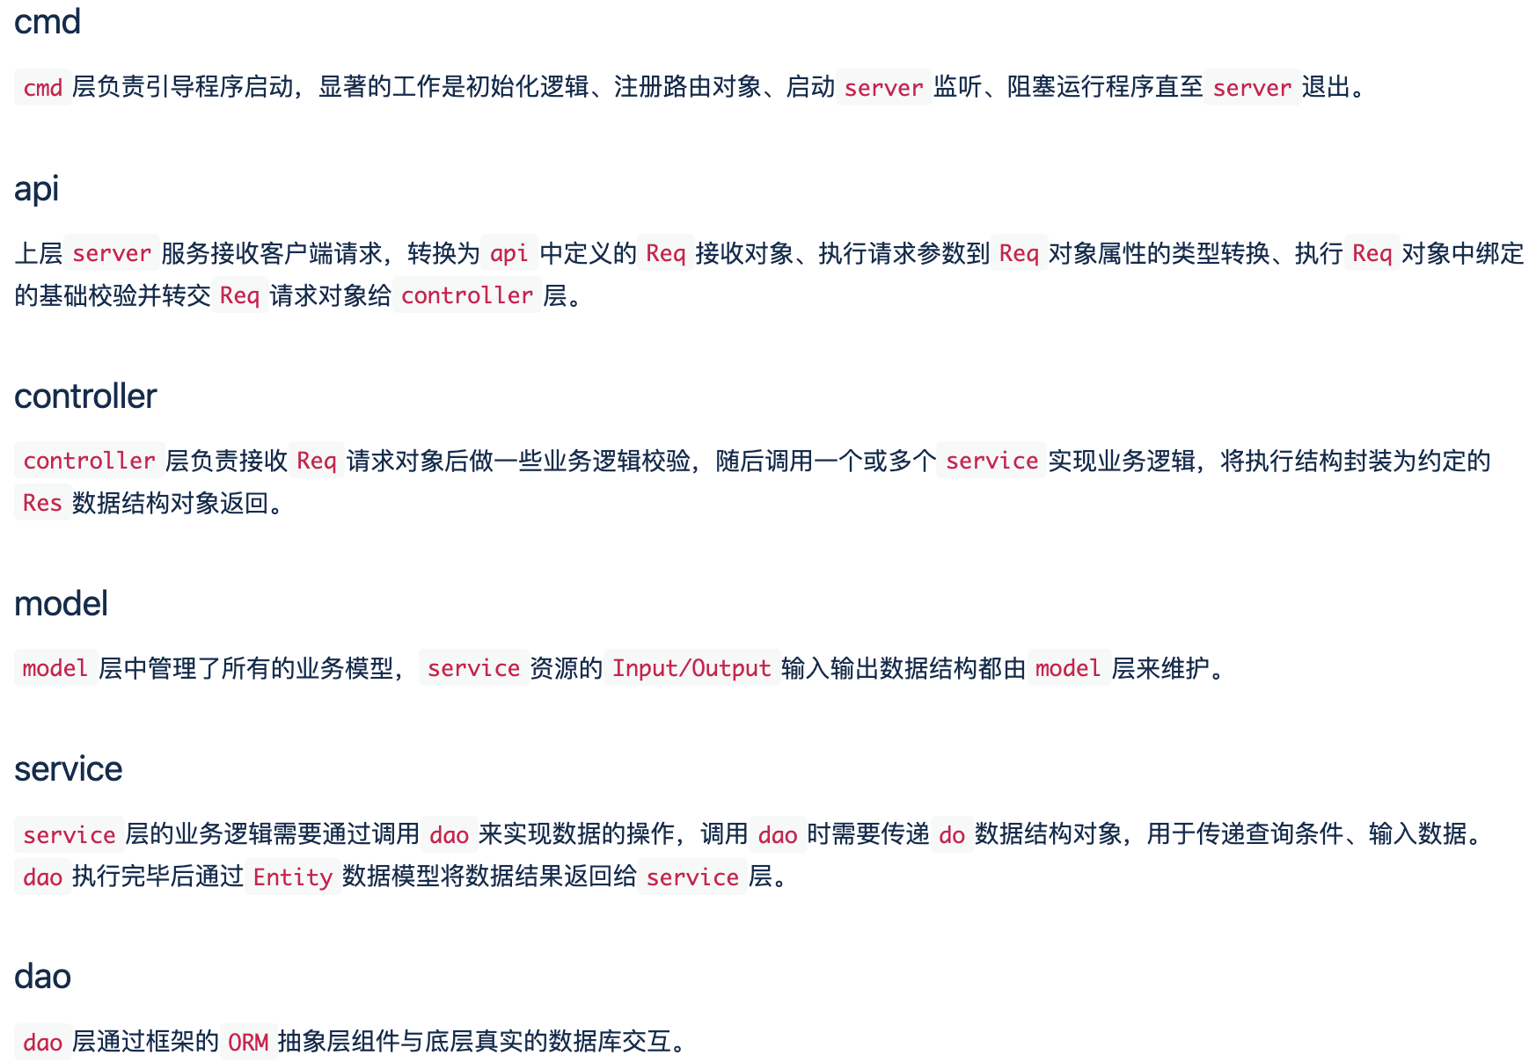
工程目录设计-请求分层流转

Slide 27
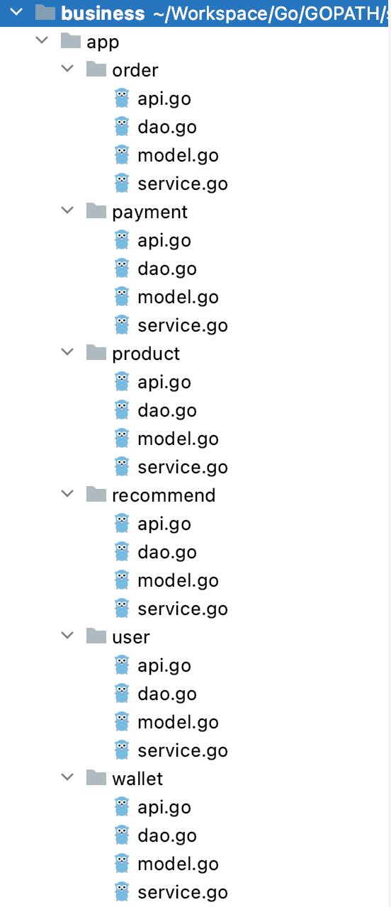
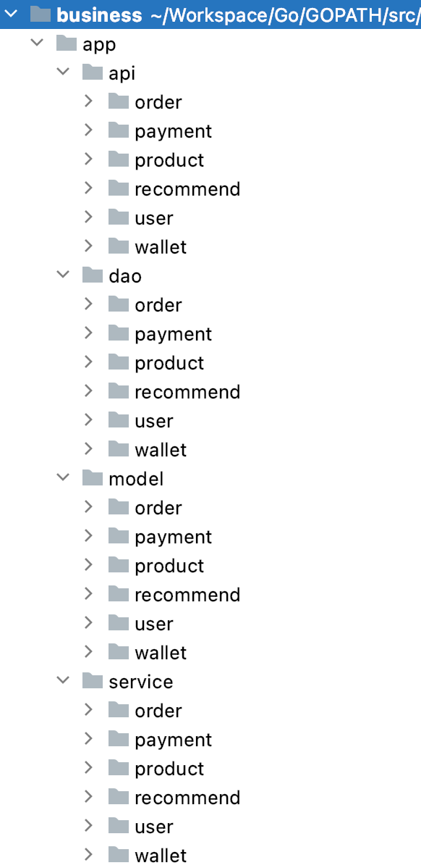
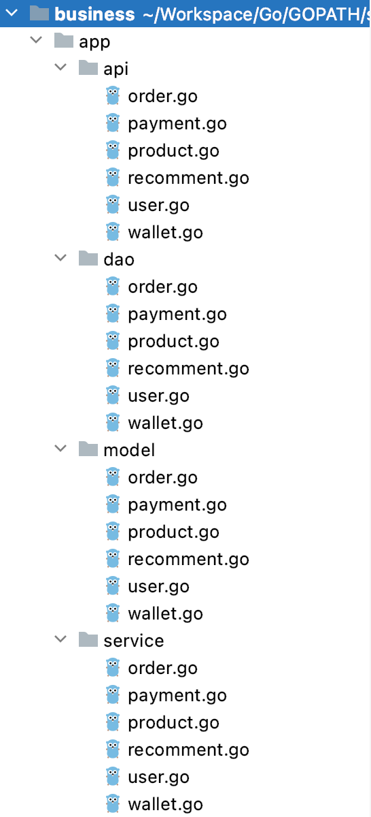
对象封装设计-包与对象封装
常见项目架构示例1
常见项目架构示例2
对象封装改进
痛点：
没有代码分层设计，代码耦合高
单包职责过大，维护成本高
包命名困难，易出现重复包名，使用困惑，开发效率低
包管理困难，容易出现 cycle import 循环引用问题
改进：
代码分层设计，降低代码耦合
功能逻辑按照对象封装，细化封装粒度，降低单包职责
规避了同名包名的问题
规避了 cycle import 问题

Slide 28
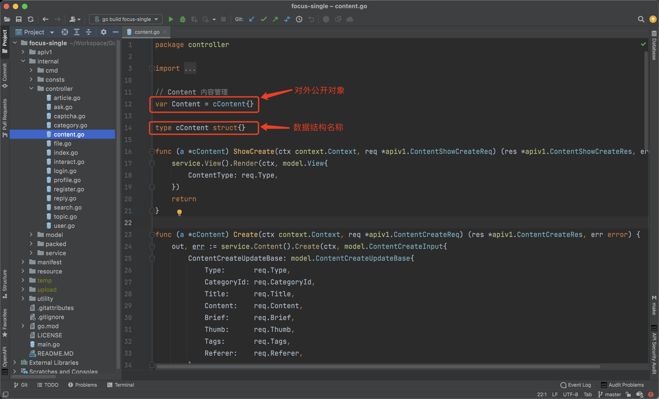
对象封装设计-资源命名规范
我们的业务包命名仅会有 api、controller、dao、model、service这几个包。
每个业务包仅对外暴露 实例/接口化的对象 用于该业务的具体功能逻辑封装，同一层级下不同的业务逻辑通过不同文件来分别管理。
包对外的公开对象采用 业务模块名称 来命名，包内部的数据结构定义采用 分层名称+业务模块名称 来命名。

Slide 29
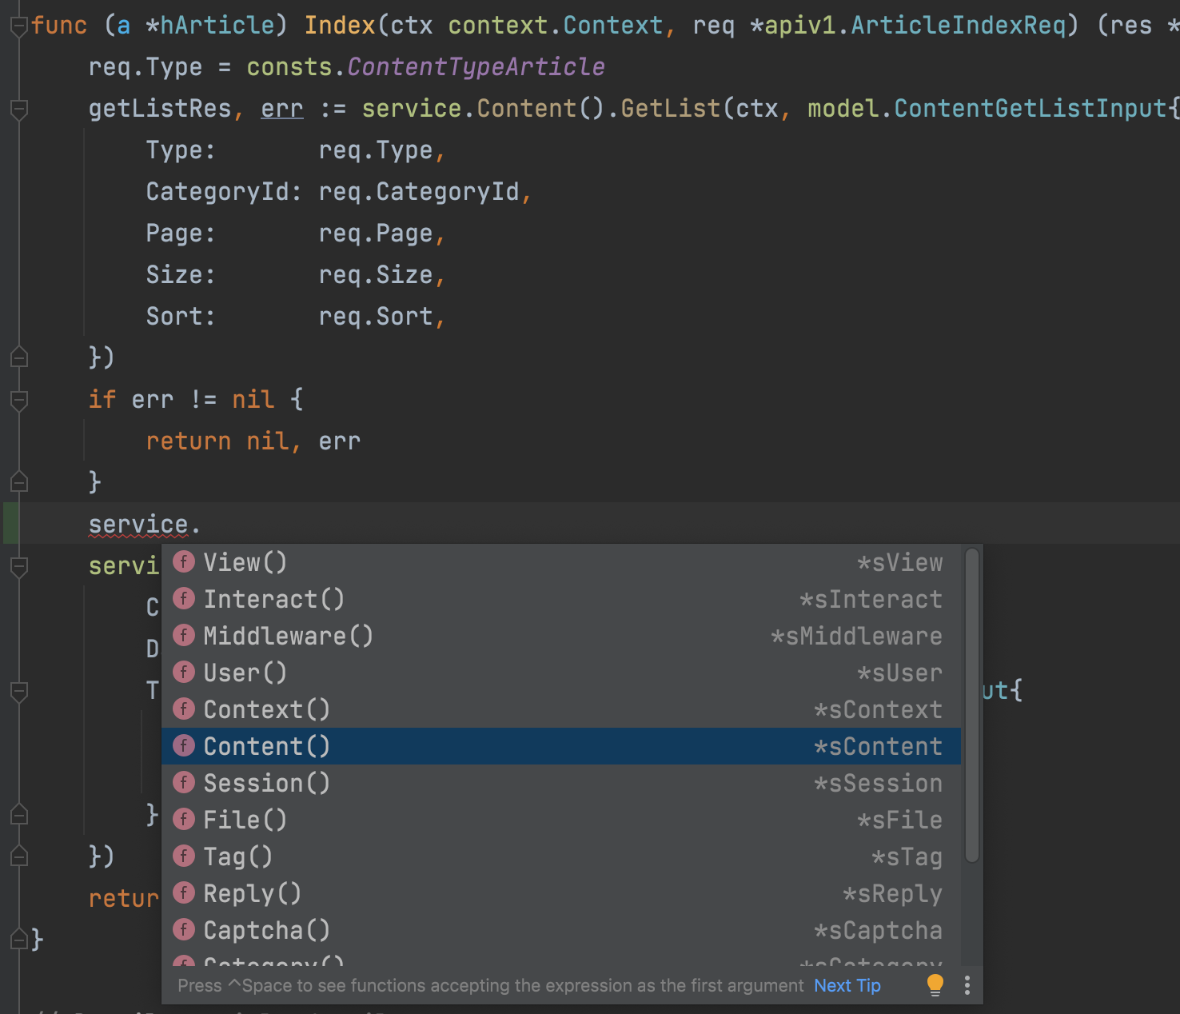
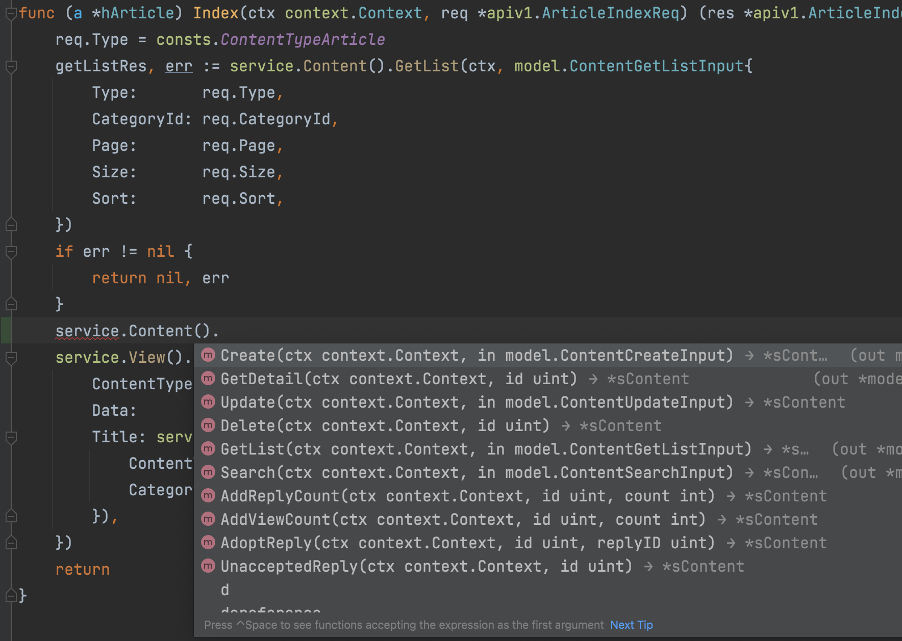
对象封装设计-对象封装示例1
访问service层资源
访问service层资源具体操作

Slide 30
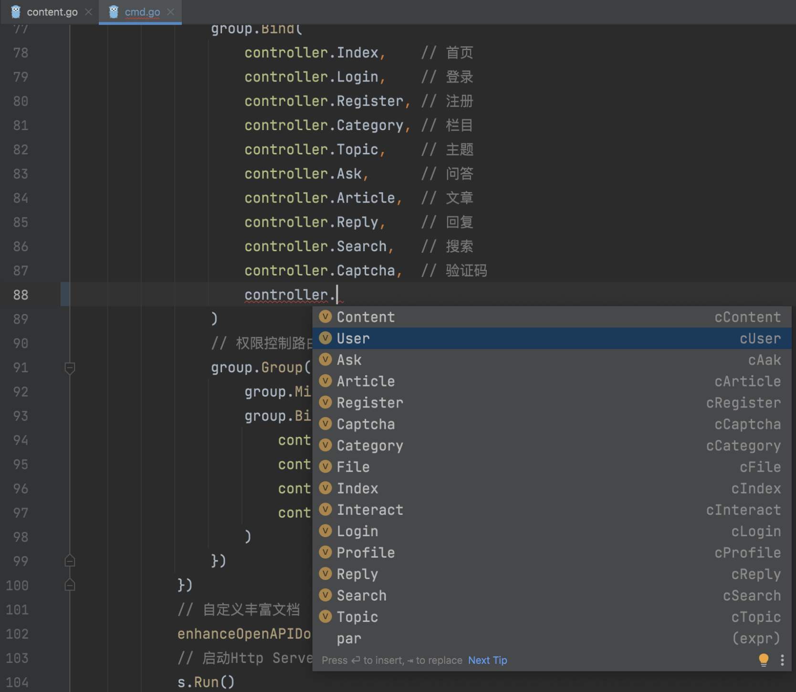
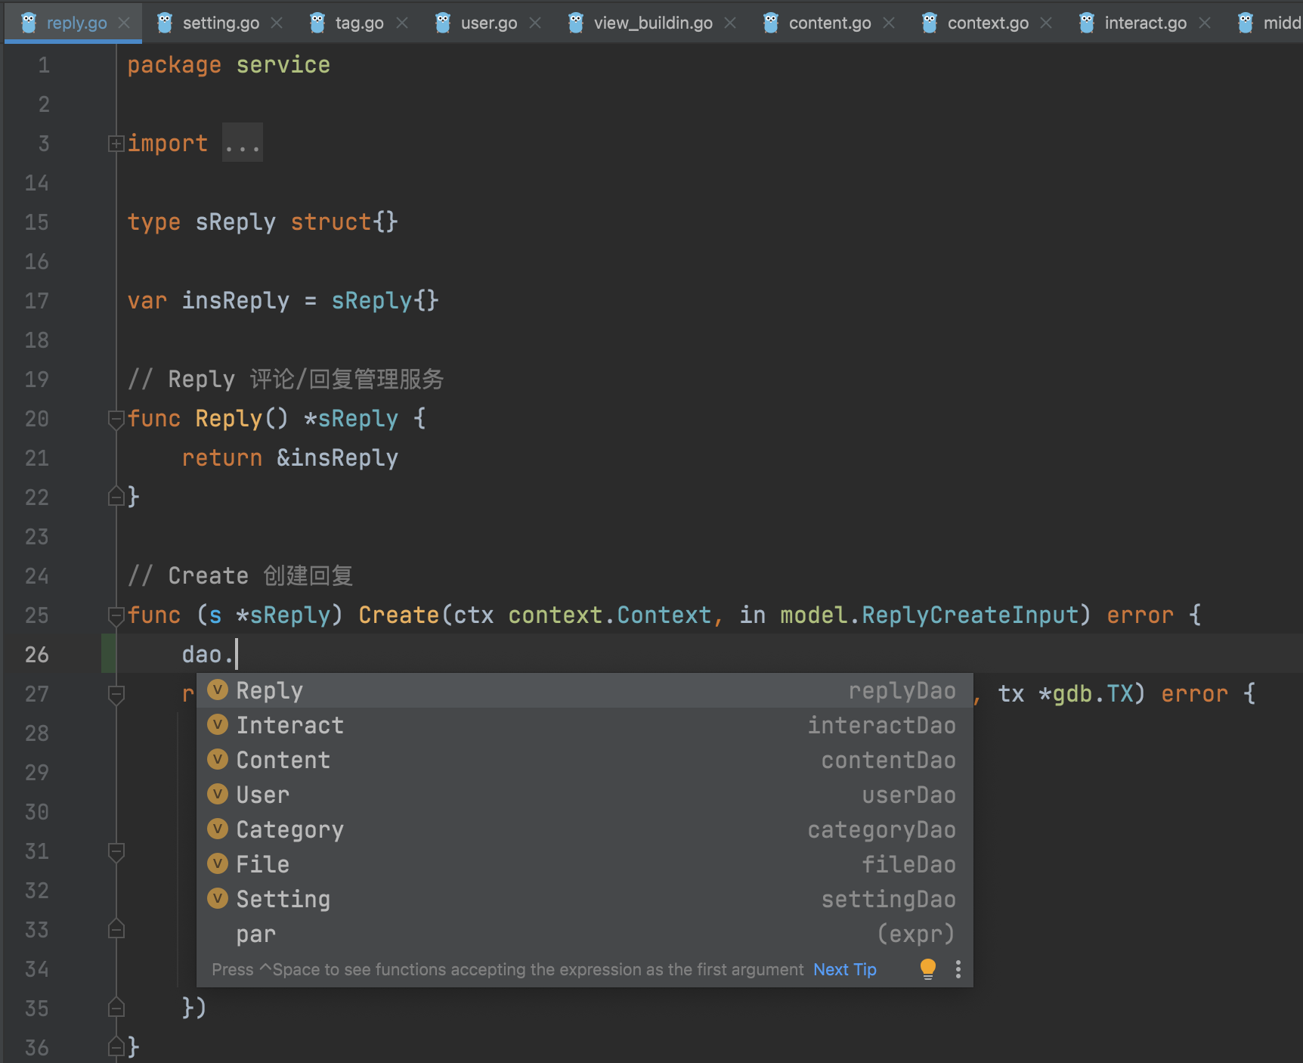
对象封装设计-对象封装示例2
访问controller资源
访问dao层资源

Slide 31
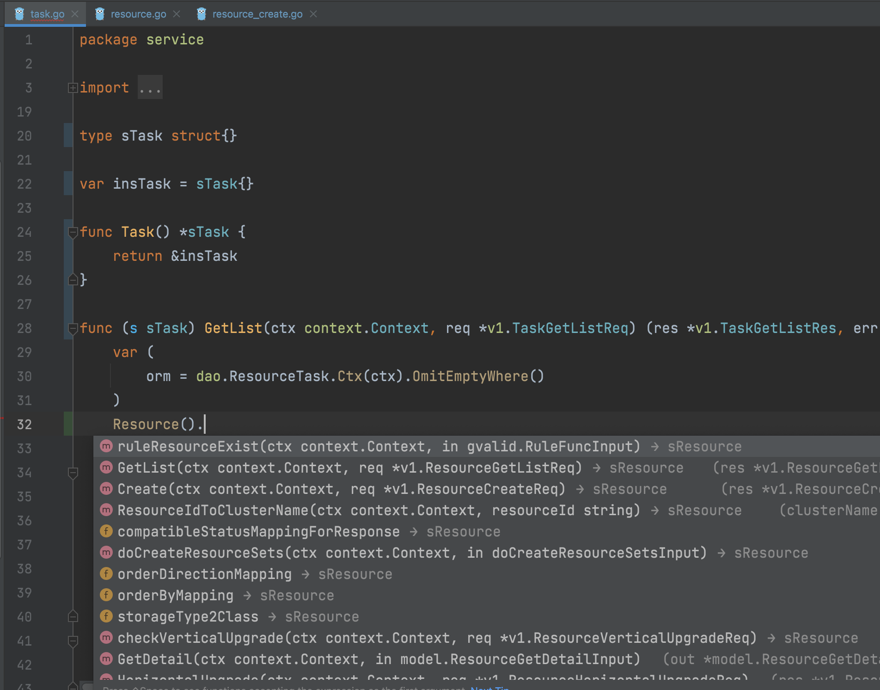
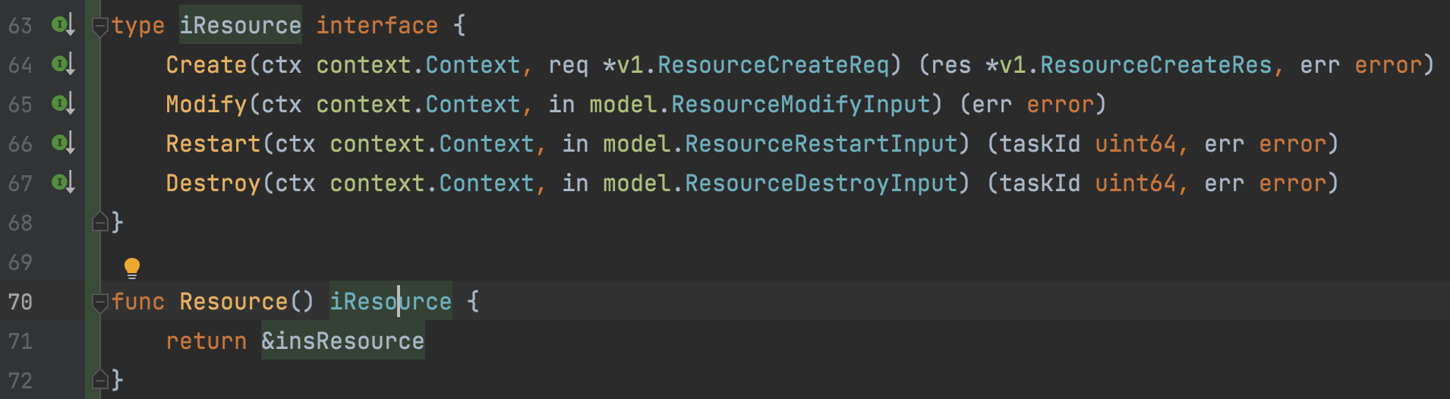
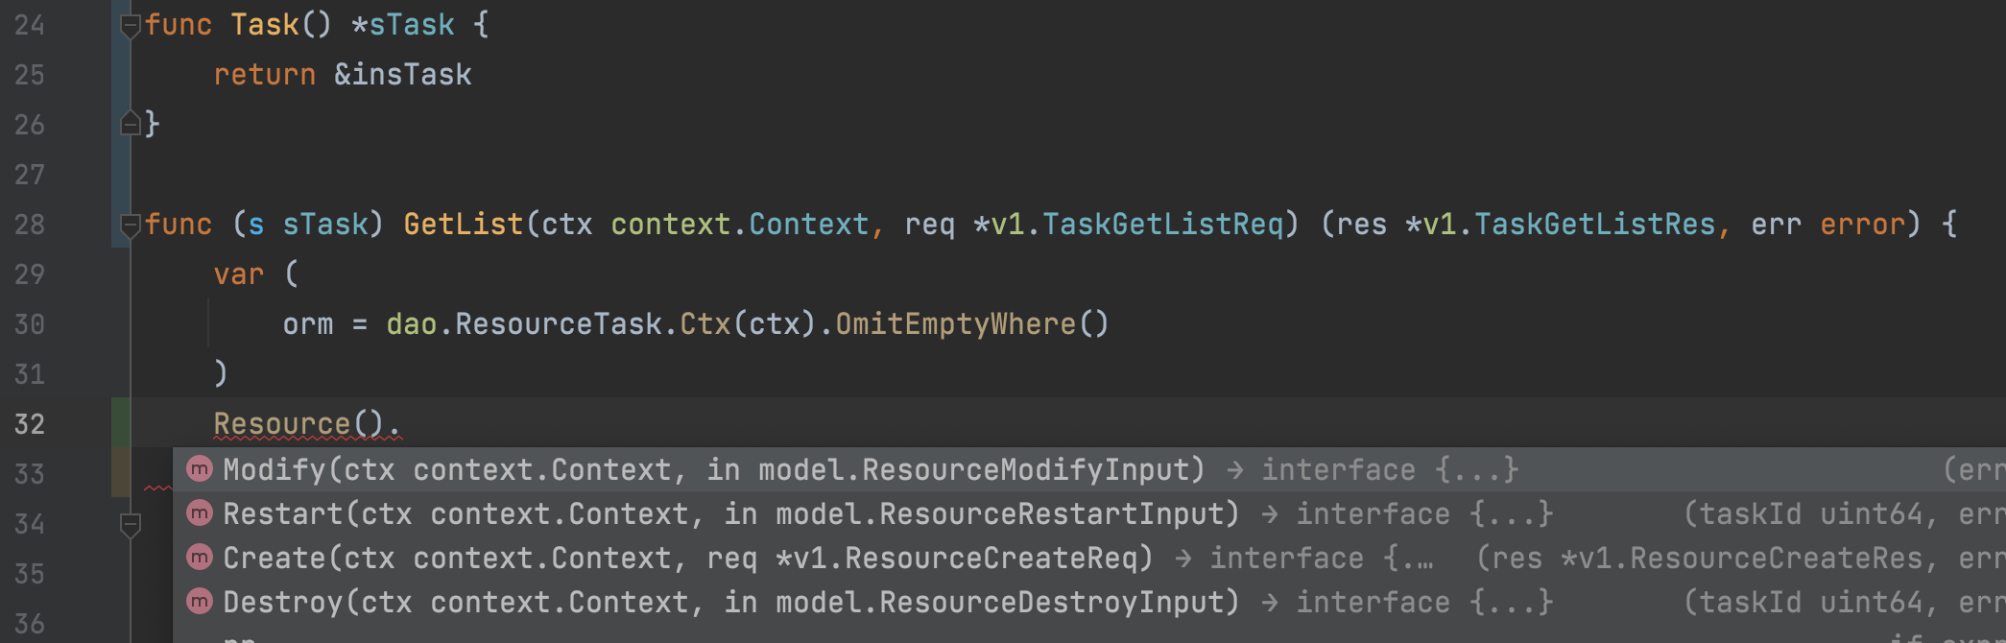
对象封装设计-Service接口化设计
对象化的痛点，统一包下资源完全公开，资源不安全、service内部维护成本高
对必要的模块进行接口化，无缝从对象调用改进为接口调用

Slide 32
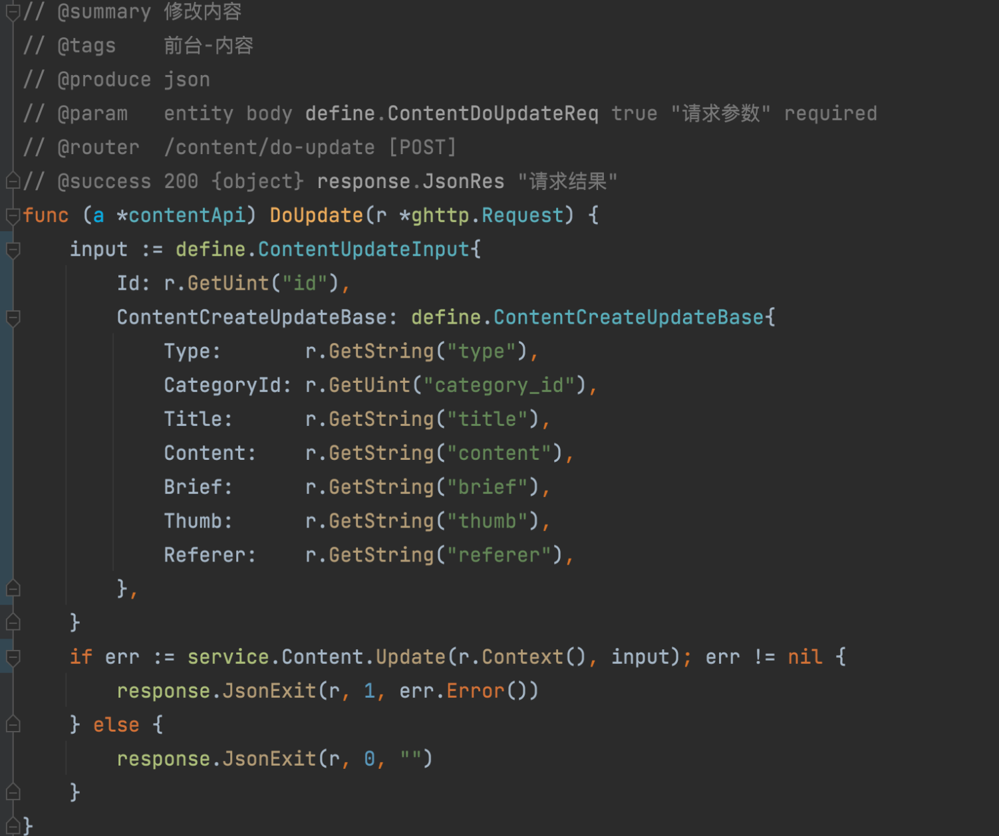
结构化编程设计-非结构化痛点-controller
难以确定接口输入/输出数据结构，大多数的场景是在代码中硬编码参数接收名称，易把名称写错造成不可预料的问题
接口参数往往只定义一个HttpRequest/HttpContext对象指针，执行结果直接写入到对象，难以确定接口是否成功/失败
参数接收、校验、转换处理工作繁琐
接口文档生成以及维护极为困难

Slide 33
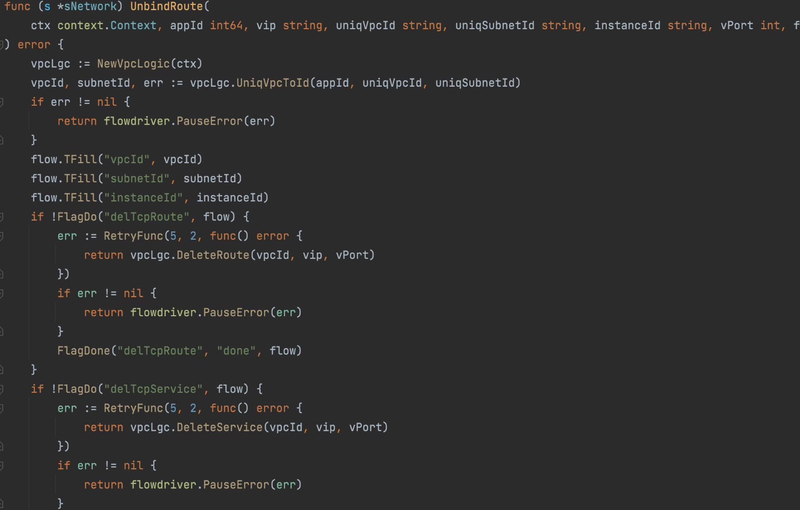
结构化编程设计-非结构化痛点-service
当方法参数较多的时，定义丑陋，使用别扭
当方法参数数量、类型不太确定时，任意的参数变化都是非兼容的，会引起较高的修改成本
方法参数注释不简便，以至于绝大部分业务项目都不会有方法参数注释

Slide 34
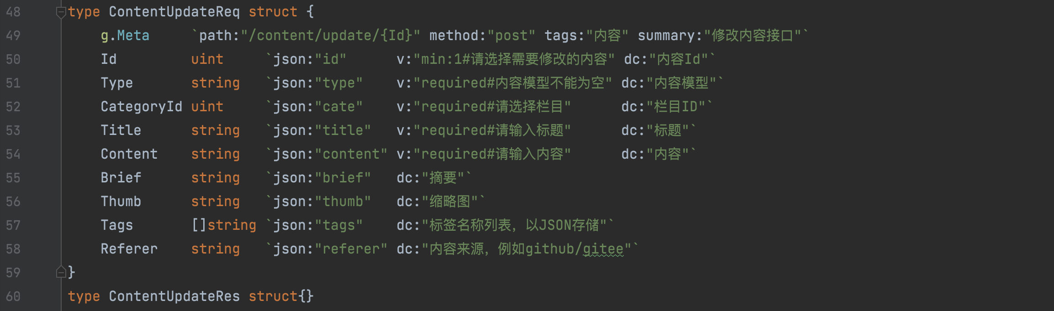
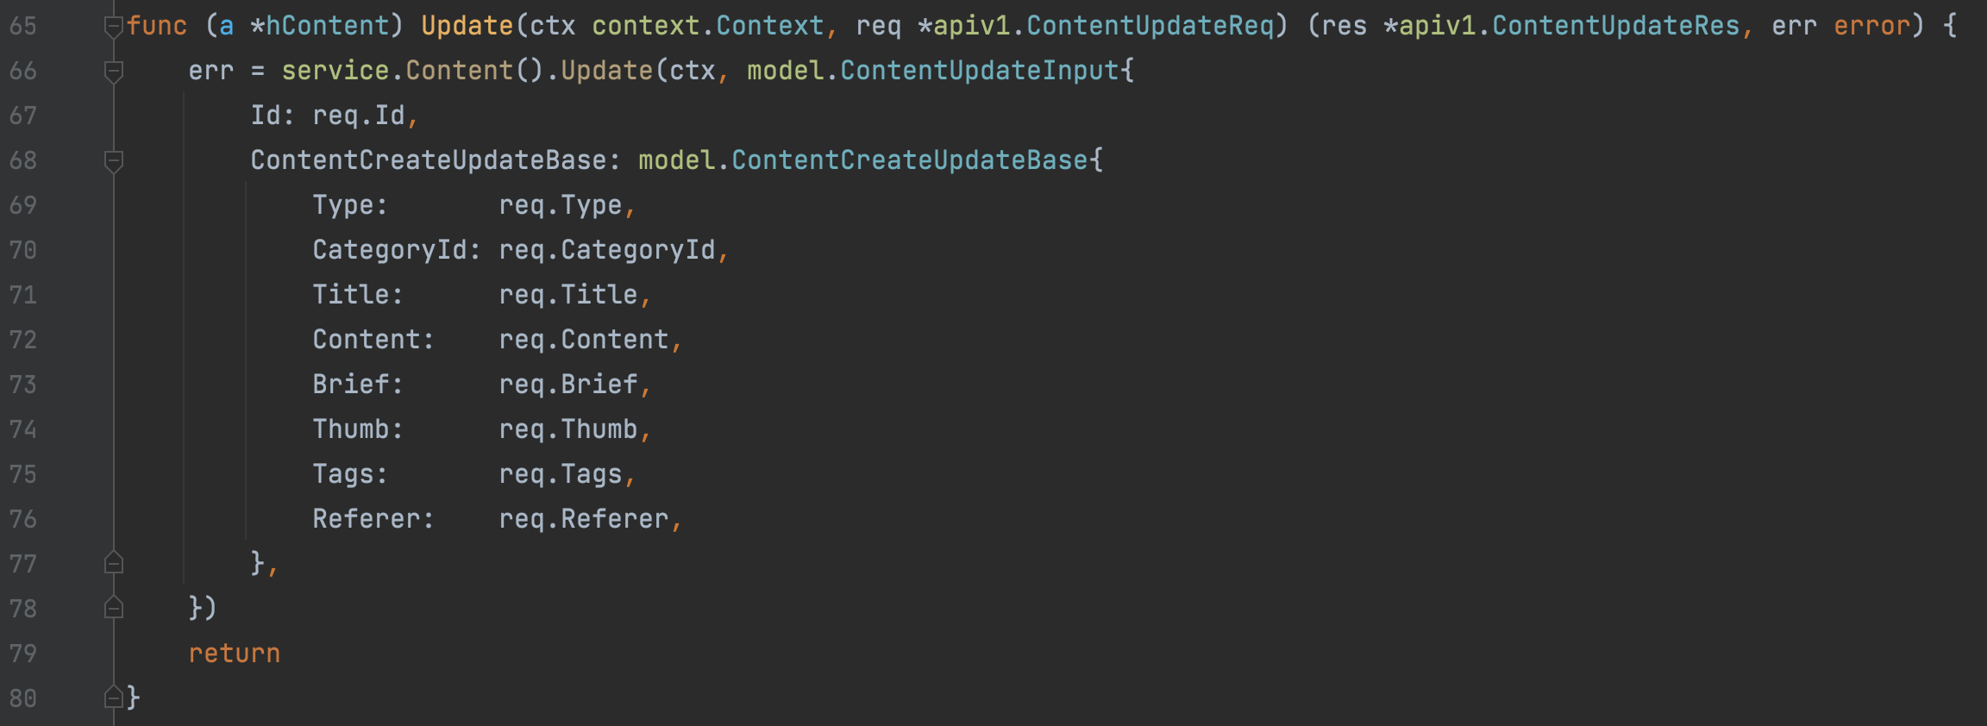
结构化编程设计-结构化改进-Controller
通过结构化管理接口输入/输出参数，参数接收不再需要硬编码参数名称，降低维护成本，避免参数名称硬编码错误问题
可以做到自动化的参数接收、转换、校验，提高生产力
使得接口管理能够像普通的函数管理那么方便，通过返回error来判断接口处理结果，并可以规范化统一错误机制
使得自动化的接口文档生成变为了可能，并保障了接口结构定义和接口文档同步维护

Slide 35
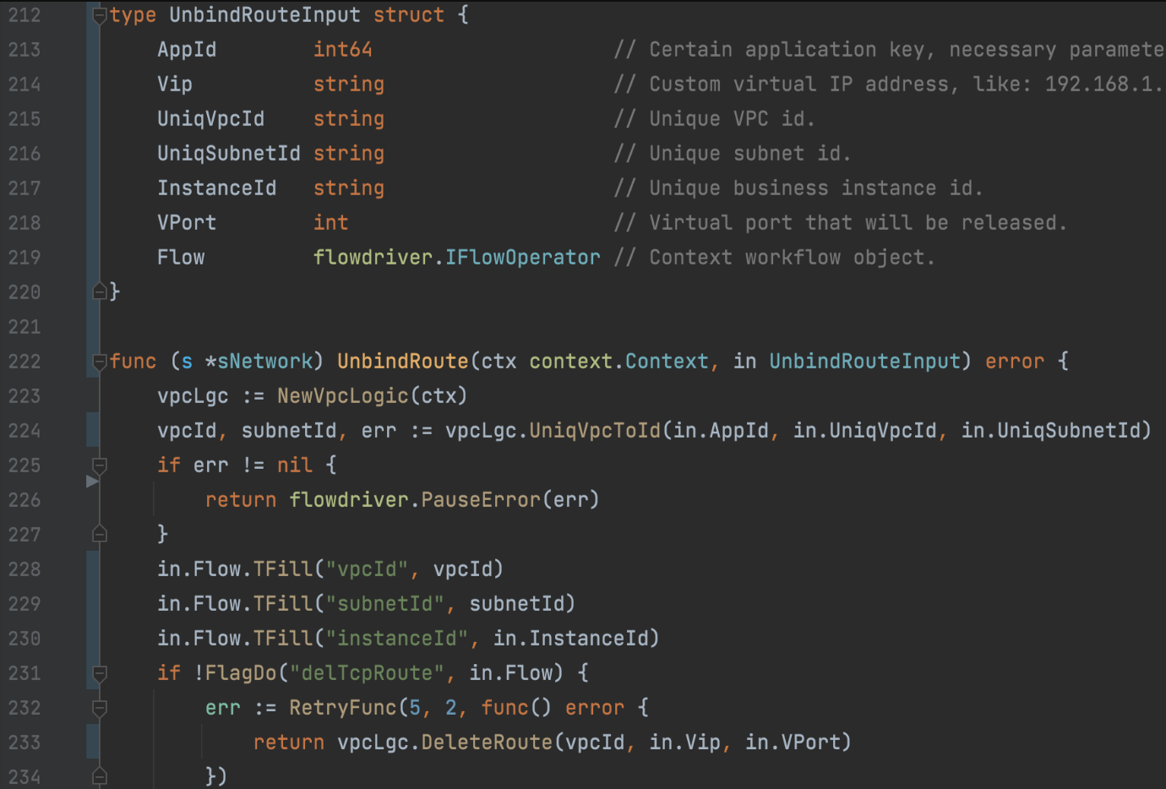
结构化编程设计-结构化改进-Service
当方法参数较多的时，通过结构体优雅管理参数
当方法参数数量、类型不太确定时，参数的增加对方法调用来说都是兼容性的
对结构体属性的注释描述更加便捷，提高代码维护质量

Slide 36
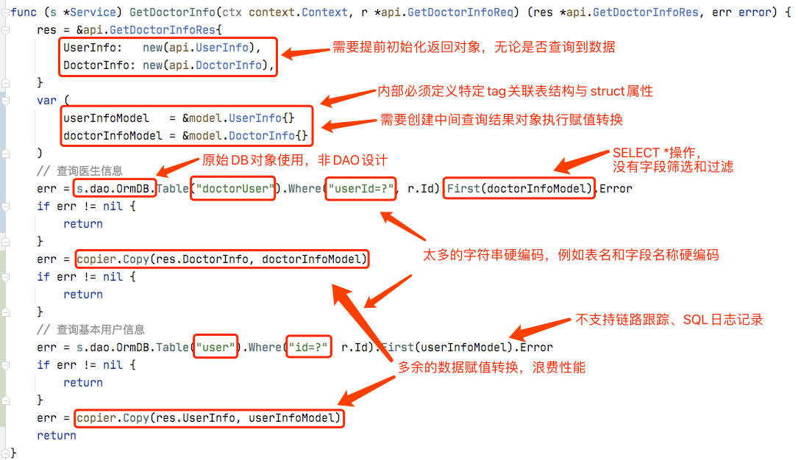
DAO封装设计-常见痛点举例
必须要定义tag关联表结构与struct属性，无法做到自动映射
不支持通过返回对象指定需要查询的字段
无法对输入对象属性名称进行自动字段过滤
需要创建中间查询结果对象执行赋值转换
需要提前初始化返回对象，不管有无查询到数据
通篇使用底层裸DB对象操作，没有DAO对象封装操作
随处可见的字符串硬编码，如表名和字段的硬编码
底层ORM引起太多的指针属性定义
可观测性的支持：Tracing、Metrics、Logging
数据集合与代码数据实体结构不一致
一个简单的GRPC接口示例

Slide 37
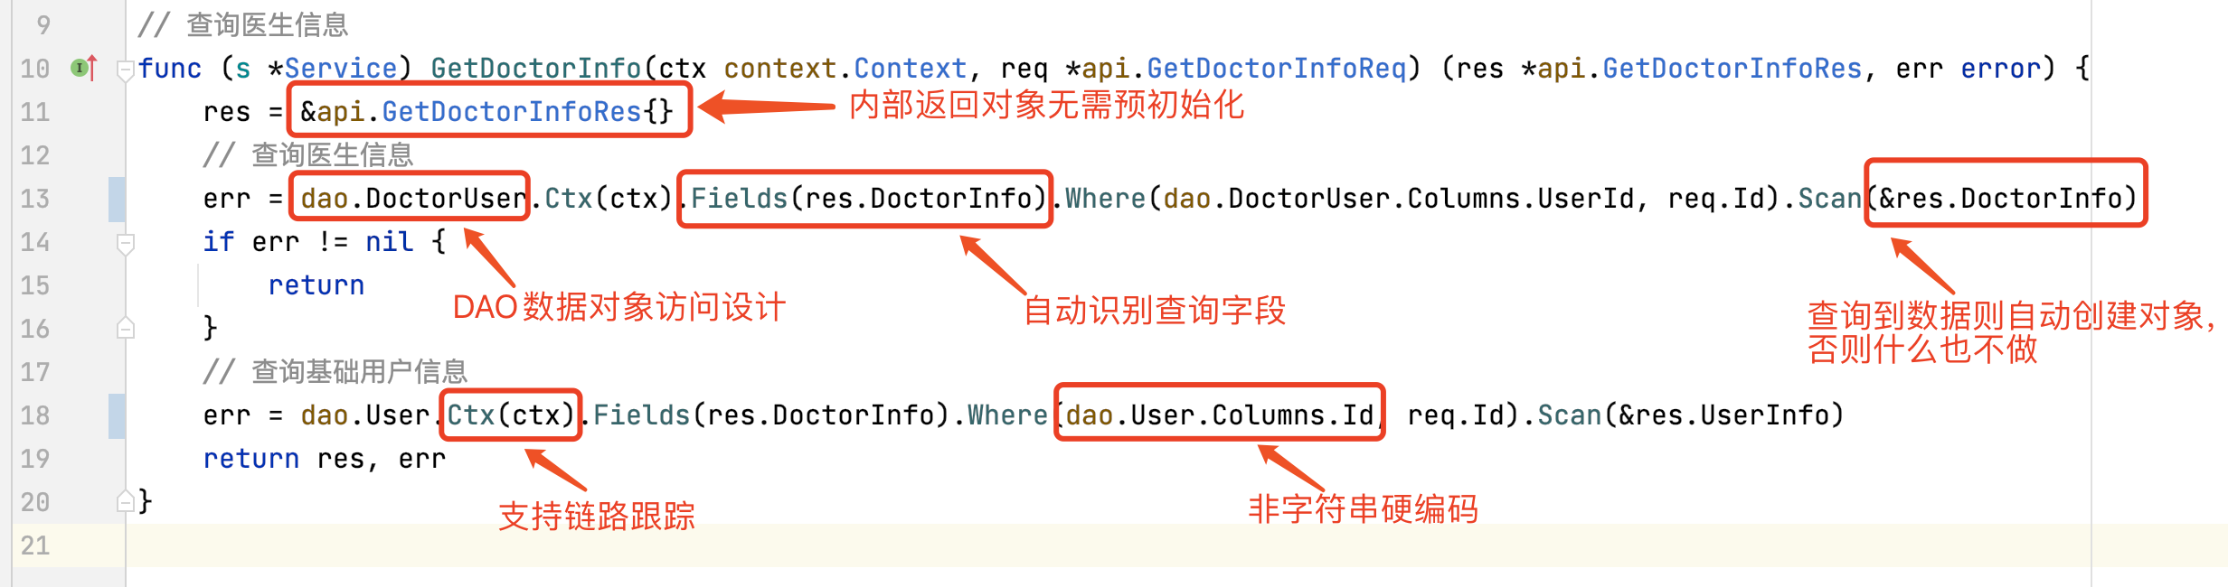
DAO封装设计-改进方案举例
查询结果对象无需特殊标签定义
支持根据指定对象自动识别查询字段，而不是全部SELECT *
支持根据指定对象自动过滤不存在的字段内容
使用DAO对象封装代码设计，通过对象方式操作数据表
DAO对象将关联的表名及字段名进行封装，避免字符串硬编码
无需提前定义实体对象接受返回结果，无需创建中间实体对象用于接口返回对象的赋值转换
查询结果对象无需提前初始化，查询到数据时才会自动创建
支持context输入，以便支持链路跟踪
支持SQL日志输出能力，支持开关功能
数据模型、数据操作、业务逻辑解耦，支持Dao及Model代码工具化自动生成，提高开发效率，便于规范落地
等等。

Slide 38
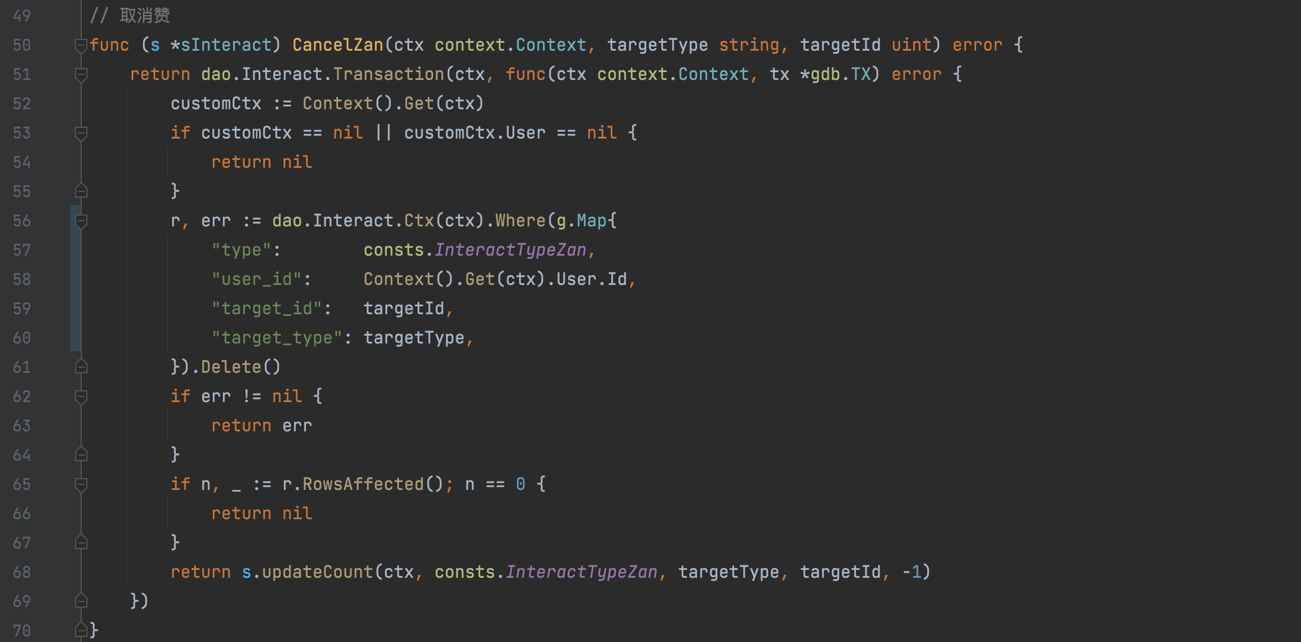
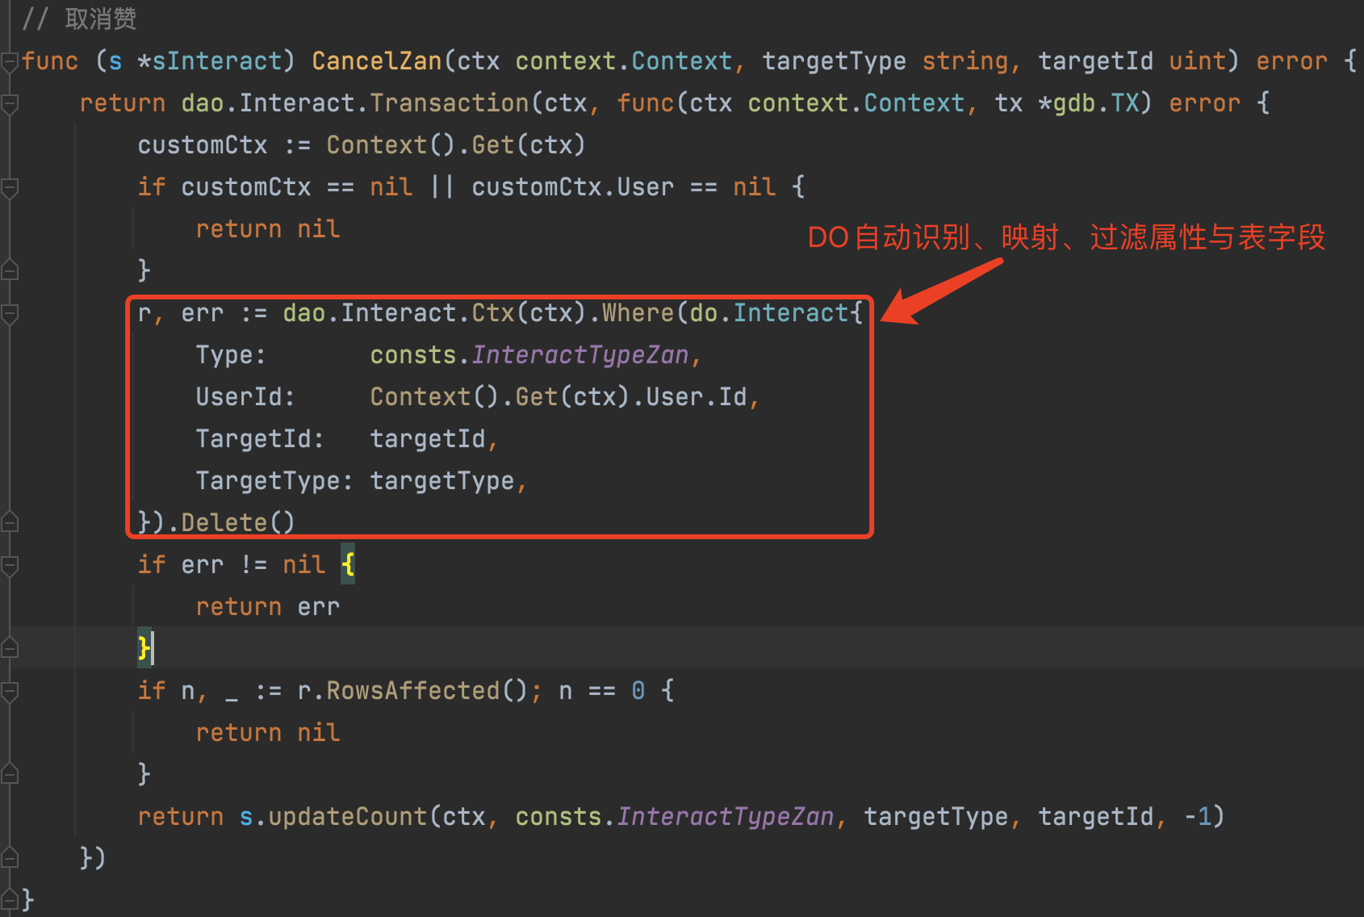
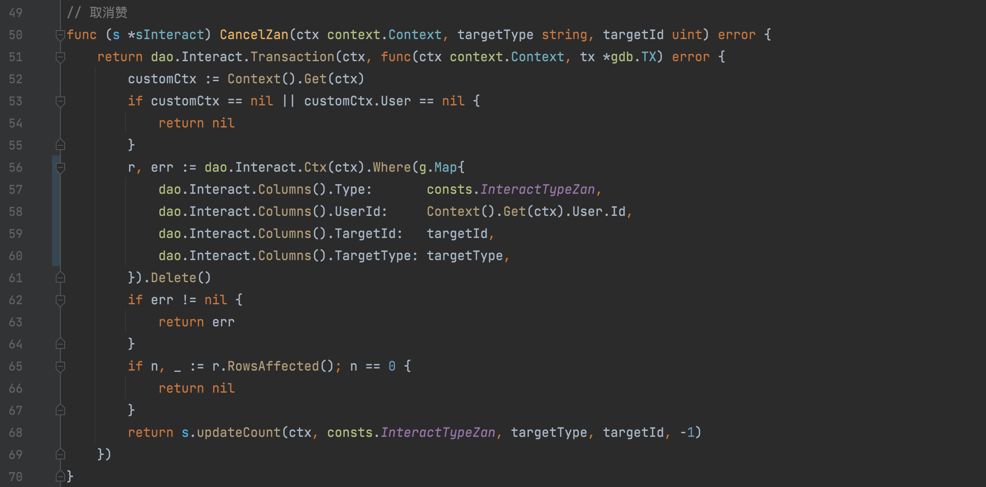
DAO封装设计-DO模型引入

Slide 39
DAO封装设计-工程封装设计-工程化痛点
数据集合与代码结构不同步
数据模型与业务模型模糊不清
DAO层沉淀太多的业务逻辑封装
将数据模型作为ORM/DAO操作的参数
数据操作权限开放，项目任何地方都可以随意调用
从顶层业务到底层数据集合操作，通篇使用同一个数据结构

Slide 40
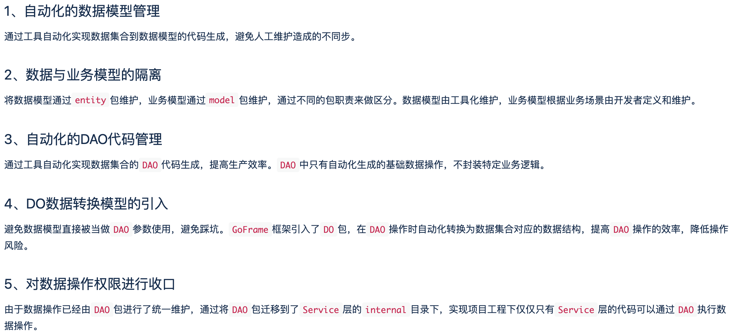
DAO封装设计-工程封装设计-工程化改进

Slide 41
接口文档生成
统一数据校验
统一错误处理
全链路跟踪特性
全错误堆栈特性
更多功能特性
部分功能特性

Slide 42
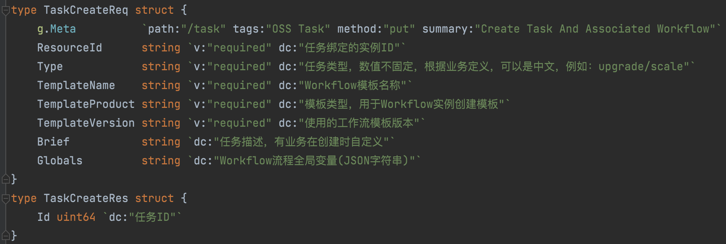
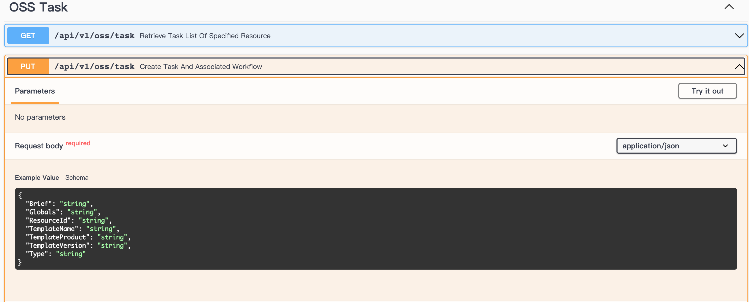
接口文档生成
规范化API按照结构化编程设计
规范化API接口方法参数风格定义
更加简化的路由注册与维护
统一接口返回数据格式设计
保障代码与接口文档同步维护
自动的API参数对象化接收与校验
自动生成基于标准OpenAPIv3协议的接口文档
自动生成SwaggerUI页面
Notes:
这里应当有演示。

Slide 43
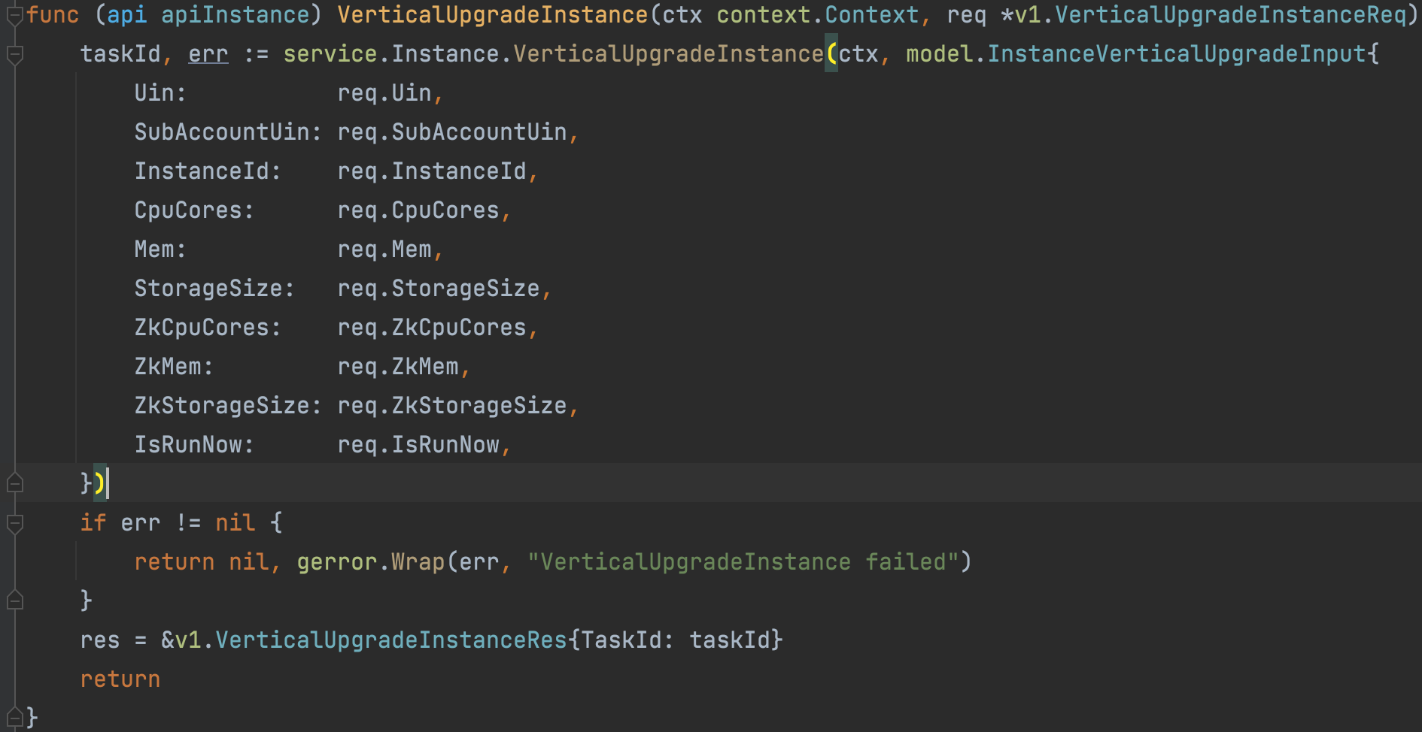
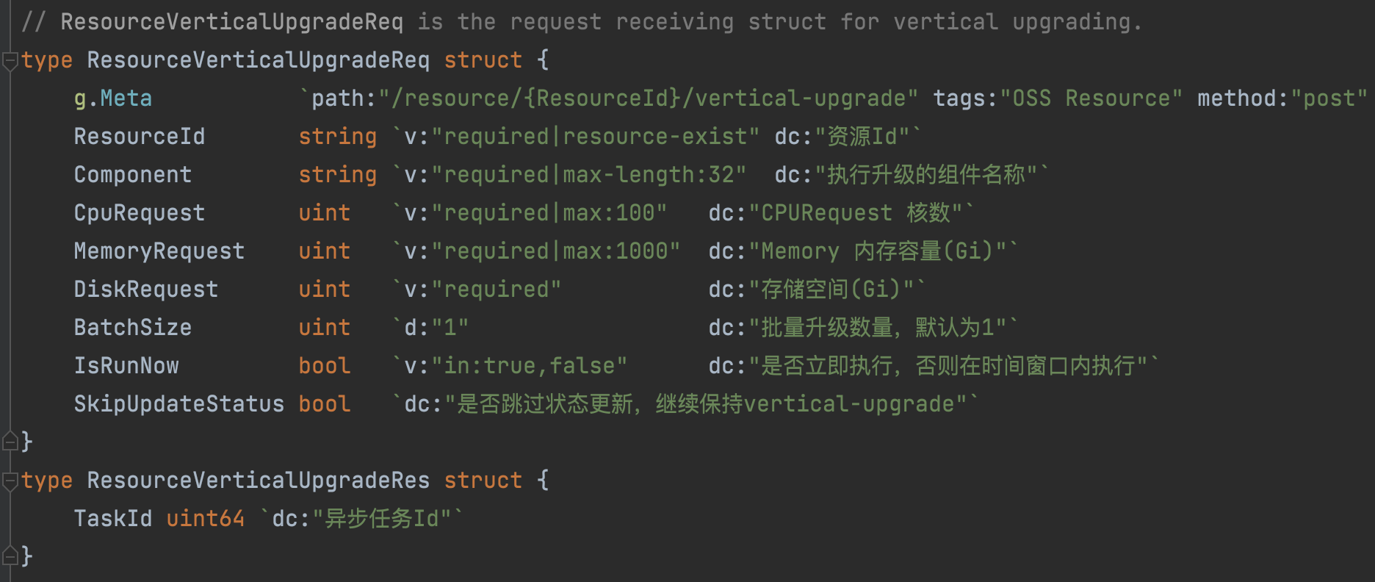
统一数据校验
框架的数据校验使用了统一的校验组件，该校验组件具有以下显著特性：
内置40+常见数据校验规则，支持大部分业务场景
支持Server层及命令行组件自动化校验
支持基础类型及复杂对象类型参数校验
支持顺序校验、灵活的校验结果处理
支持自定义校验错误提示
支持结构体递归校验
支持自定义校验规则
支持I18n国际化特性

Slide 44
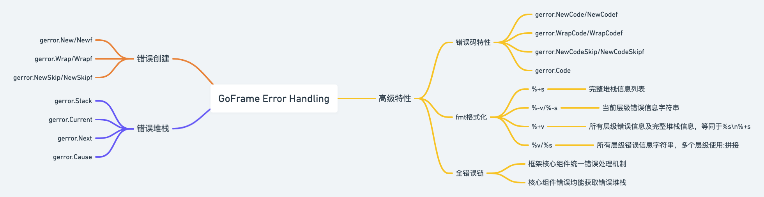
统一错误处理
在框架统一的处理处理机制下，错误处理只需要将底层的错误通过统一的错误组件往上层抛即可，由上层(结合错误码及当前业务场景)来决定如何处理接收到的错误。大部分场景下，顶层会将错误及其堆栈打印到日志，并将顶层和谐的错误返回给调用端（用户侧服务）。
程序逻辑不需要不断打桩日志来排查问题（开发维护效率低下），依靠统一错误处理方案可以快速定位解决90%以上的问题。GoFrame的错误处理提供的不仅仅是一套优秀的错误组件，更是业内领先的错误处理方案。

Slide 45
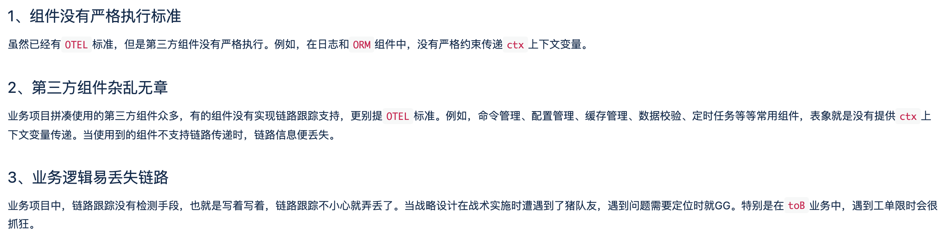
全链路跟踪特性-痛点

Slide 46
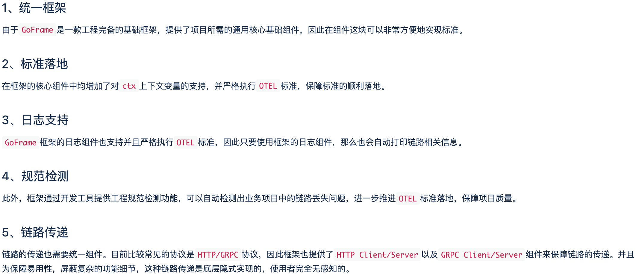
全链路跟踪特性-方案
Notes:
这里应当有演示。

Slide 47
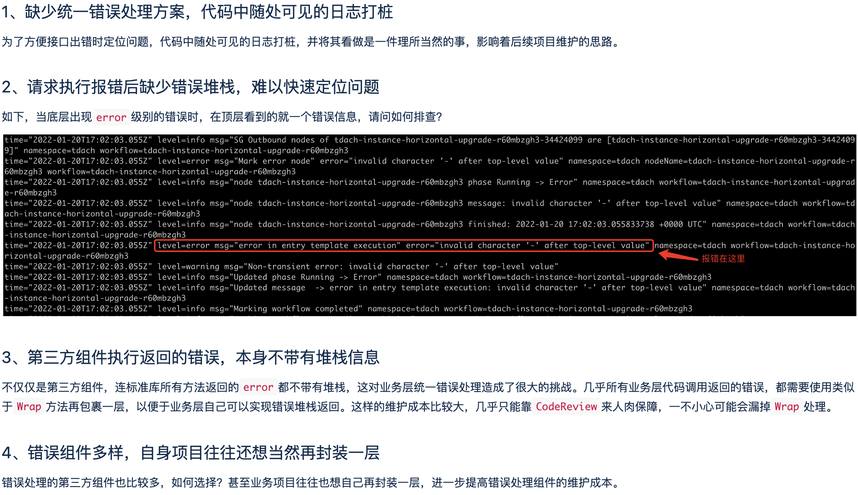
全错误堆栈特性-痛点

Slide 48
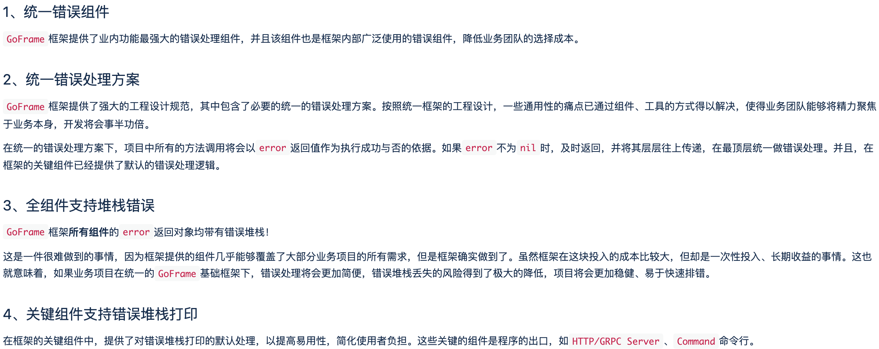
全错误堆栈特性-方案

Slide 49

全错误堆栈特性-示例

Slide 50
更多功能特性
GoFrame框架经过多年的倾注与耕耘，长期的实战化打磨，目前已经沉淀通用性的组件70+个，其中核心组件20+个，包含大量的功能特性，成为业界领先的基础开发框架。
更多功能特性请参阅源码、官网文档。
官网：goframe.org

Slide 51
实战演示

Slide 52
实战演示
工具安装及使用
SingleRepo/MonoRepo介绍
工程目录介绍、请求流转介绍
各目录职责，代码编写示例
配置目录介绍，配置文件格式
apiv1接口编写介绍，XxxReq/Res规范
service目录介绍，结构化输入输出参数格式规范 XxxInput/Output
controller与service职责界限，XxxReq请求对象不能透传给service
工程规范ctx上下文必须作为链路方法第一参数，禁止使用context.Background/TODO/gctx.New等创建方法，未来开发工具会提供工程规范检测功能，可以整合到CI中
自动化的entity/dao/do生成，配置介绍、生成代码介绍
数据模型及业务模型介绍，通过开发工具维护数据模型，提高开发维护效率

Slide 53

Q&A
来都来了..
何不Star一发呢！

Slide 54
Thanks!

